Slide 1
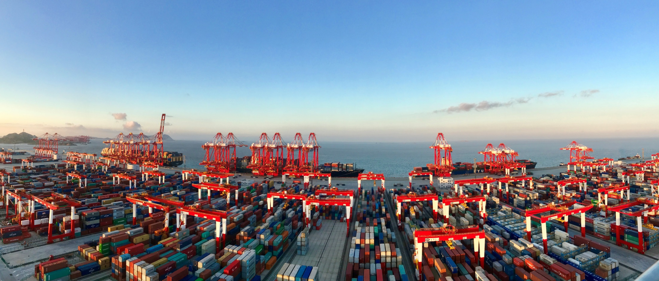
2019年形势任务教育
上海国际港务（集团）股份有限公司
2019年3月
Notes:
将集团在新的一年中所面临的形势、任务和要求告诉大家，充分发挥知情明理、宣传鼓劲的作用，这对于我们把全港干部职工的思想统一到集团干部会、职代会提出的工作方针和总要求上来，对动员集团上下不忘初心、牢记使命，不负重托、砥砺奋进，以新的精神状态和奋斗姿态，努力完成集团确定的年度方针目标和各项工作任务，具有十分重要的意义。

Slide 2
2019年形势任务教育
上海国际港务（集团）股份有限公司
2019年3月
Notes:
2019年，是新中国成立70周年，是全面建成小康社会的关键之年，全力做好今年各项重点工作，责任重大。

Slide 3
SIPG
第一部分 2018年工作回顾
2018年，我们围绕“稳中求进、提质增效、创新驱动、多元发展”的工作方针，全力推进四个港口建设，基本完成了各项奋斗目标。
Notes:
首先，让我们对2018年的工作进行一个简要的回顾，看一看，我们走过了一个怎样的“2018年”。
2018年，在上海市委、市政府和市国资委以及集团党委、董事会的正确领导下，集团坚持服从服务国家战略，坚持稳中求进工作总基调，坚持新发展理念，坚持推进“四个港口”建设，紧紧围绕“稳中求进、提质增效、创新驱动、多元发展”的工作方针，迎难而上，扎实工作。在集团全体干部职工的共同努力下，基本完成了年初董事会、干部大会和职代会所确定的各项奋斗目标。

Slide 4
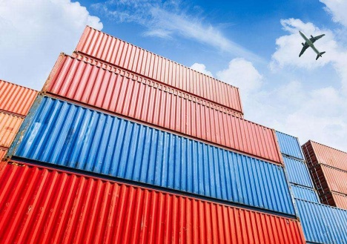
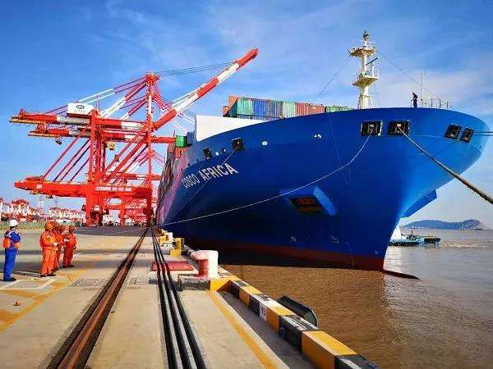
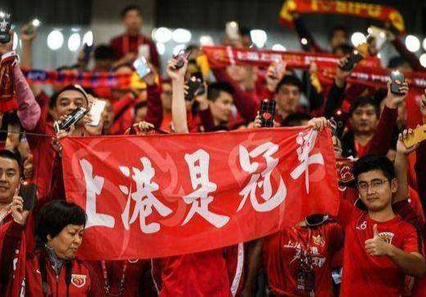
SIPG
第一部分 2018年工作回顾
关键词一：主要经营指标
4201万TEU 上海港集装箱吞吐量再创新高，连续九年居全球首位；
102.8亿元 集团归母净利润连续两年突破百亿大关，经济运行质量稳中有升；

Slide 5
SIPG
第一部分 2018年工作回顾
关键词一：主要经营指标
4201万TEU 上海港集装箱吞吐量再创新高，连续九年居全球首位；
102.8亿元 集团归母净利润连续两年突破百亿大关，经济运行质量稳中有升；
洋山四期自动化码头通过国家验收正式运营，各项效率指标优于预期；
上港足球队捧得队史上首个中超冠军奖杯，时隔23年为上海这座城市再次赢得了荣誉。
Notes:
面对错综复杂的航运市场形势，集团上下全力以赴、多措并举，努力克服恶劣天气等不利因素对港口生产带来的影响，实现了生产经营持续稳定增长。

Slide 6
SIPG
第一部分 2018年工作回顾
经营指标 | 2017年 | 2018年 | 同比增长
货物吞吐量（亿吨） | 5.61 | 5.61 | 0.1%
散杂货吞吐量（亿吨） | 1.64 | 1.5 | -8.4%
集装箱吞吐量（万标准箱） | 4023.3 | 4201 | 4.4%
内贸集装箱吞吐量（万标准箱） | 481.7 | 509.2 | 5.7%
水水中转吞吐量（万标准箱） | 1878.8 | 1967.6 | 4.7%
水水中转比例 | 46.7% | 46.8% | 0.21%
国际中转（万标准箱） | 308.7 | 368.2 | 19.3%
长江中转（万标准箱） | 1058.8 | 1087.4 | 2.7%
沿海中转（万标准箱） | 189 | 169.6 | -10.3%
洋山港区集装箱吞吐量（万标准箱） | 1655.2 | 1842.5 | 11.3%
营业收入（亿元） | 373.3 | 381.5 | 1.9%
归属母公司的净利润（亿元） | 115.3 | 102.8 | -10.8%
Notes:
2018年，集团水水中转完成1967.6万标准箱，同比增长4.7%，水水中转比例为46.8%，其中，国际中转完成368.2万标准箱，同比增长19.3% ，实现了两位数的增长。长江中转完成1087.4万标准箱，同比增长2.7%，沿海中转完成169.6万标准箱。洋山港区集装箱吞吐量达到1842.5万标准箱，同比增长11.3%，占全港集装箱吞吐量的43.9%，同比提升2.7个百分点。

Slide 7
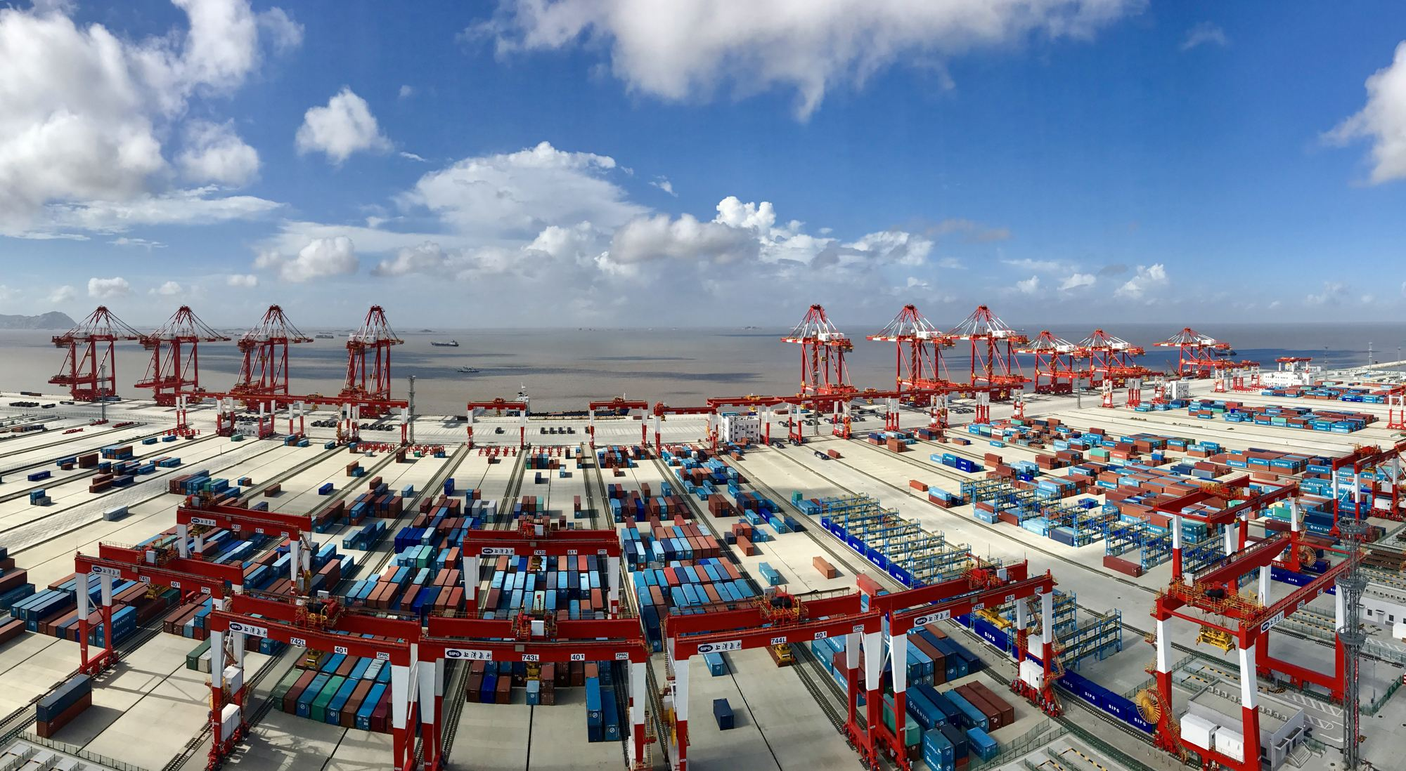
SIPG
聚焦服务效率，主要经营实现新突破
多措并举，实现2018年生产经营稳定增长
集团货物吞吐量
集装箱吞吐量
营业收入
5.61亿吨
4201万标准箱
381.5亿元
⬆ 0.1%
⬆ 4.4%
⬆ 1.9%
归母净利润102.8亿元
Notes:
实现归属母公司的净利润102.8亿元
近10年来首次未完成年度预算，集团受整体房产调控和房产市场不景气的影响（长滩壹号项目少15亿），没有完成年初制定的预算目标，但仍然突破百亿，殊为不易

Slide 8
SIPG
第一部分 2018年工作回顾
经营指标 | 2017年 | 2018年 | 同比增长
货物吞吐量（亿吨） | 5.61 | 5.61 | 0.1%
散杂货吞吐量（亿吨） | 1.64 | 1.5 | -8.4%
集装箱吞吐量（万标准箱） | 4023.3 | 4201 | 4.4%
内贸集装箱吞吐量（万标准箱） | 481.7 | 509.2 | 5.7%
水水中转吞吐量（万标准箱） | 1878.8 | 1967.6 | 4.7%
水水中转比例 | 46.7% | 46.8% | 0.21%
国际中转（万标准箱） | 308.7 | 368.2 | 19.3%
长江中转（万标准箱） | 1058.8 | 1087.4 | 2.7%
沿海中转（万标准箱） | 189 | 169.6 | -10.3%
洋山港区集装箱吞吐量（万标准箱） | 1655.2 | 1842.5 | 11.3%
营业收入（亿元） | 373.3 | 381.5 | 1.9%
归属母公司的净利润（亿元） | 115.3 | 102.8 | -10.8%
Notes:
2018年，集团水水中转完成1967.6万标准箱，同比增长4.7%，水水中转比例为46.8%，其中，国际中转完成368.2万标准箱，同比增长19.3% ，实现了两位数的增长。长江中转完成1087.4万标准箱，同比增长2.7%，沿海中转完成169.6万标准箱。洋山港区集装箱吞吐量达到1842.5万标准箱，同比增长11.3%，占全港集装箱吞吐量的43.9%，同比提升2.7个百分点。

Slide 9
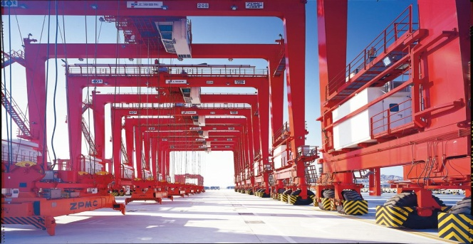
SIPG
2. 水水中转业务持续增长
洋山枢纽港作用进一步凸显
集团水水中转
洋山港区
1967.6万标准箱
1842.5万标准箱
⬆ 4.7%
⬆ 11.3%
水水中转占比46.8%
Notes:
2018年，集团水水中转完成1967.6万标准箱，同比增长4.7%，水水中转比例为46.8%。洋山港区集装箱吞吐量达到1842.5万标准箱，同比增长11.3%，占全港集装箱吞吐量的43.9%，同比提升2.7个百分点。

Slide 10

SIPG
2. 水水中转业务持续增长
洋山枢纽港作用进一步凸显
集团水水中转
洋山港区
1967.6万标准箱
1842.5万标准箱
⬆ 4.7%
⬆ 11.3%
水水中转占比46.8%
3. 不断优化
口岸营商环境
基本实现设备交接单电子化
全力保障首届进口博览会
推进跨境贸易大数据平台建设
持续推进双窗口离泊
Notes:
另一方面，
加强与口岸单位的合作，不断优化口岸营商环境，加快推进上海国际航运中心建设。
我们欧5个平台：受理中心、集卡预约平台、设备交接单平台、长江集装箱江海联运服务平台、跨境贸易大数据平台（主要是服务于世界博会，也是一个持续的项目）
去年在营商环境的排名排在了65名，今年的预想是要排到60位

Slide 11
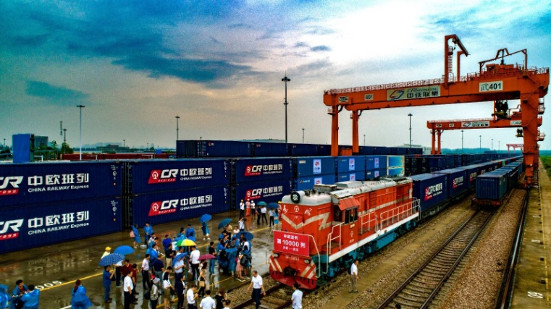
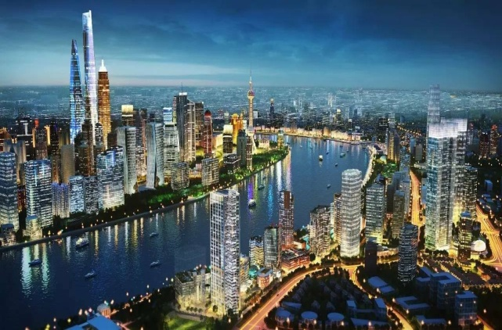
SIPG
聚焦服务效率，主要经营实现新突破
商务地产等多元化产业稳步推进
宝山项目根据市场变化对总体进度进行了调整，住宅施工累计完成20.99万平方米，已完成销售16.18万平方米。基本完成了音乐厅的设计方案和公园施工
港政大厦项目完成了实物工程和竣工备案验收
完成了星外滩股权的出售工作，项目建设基本完成并进入收尾及竣工验收阶段

Slide 12
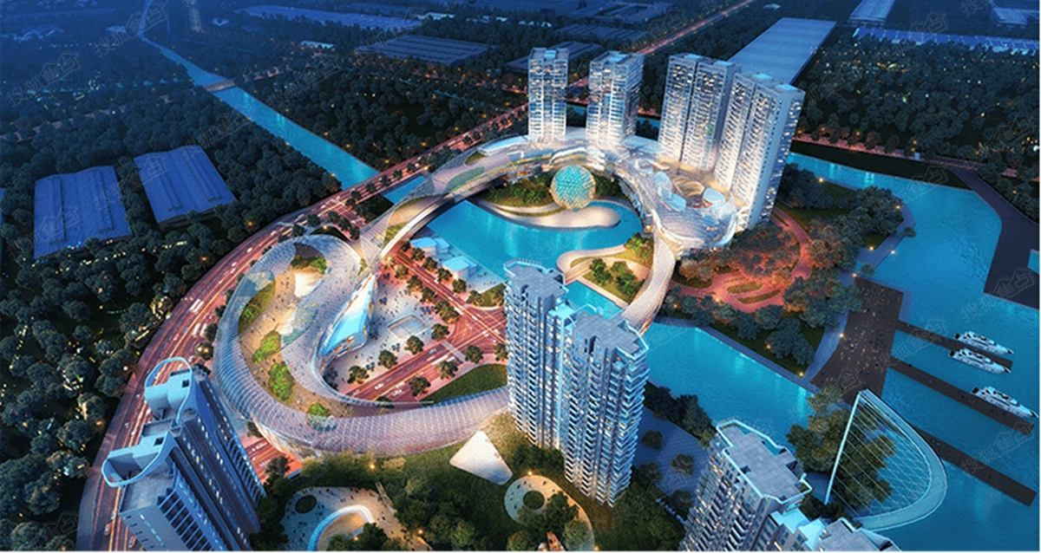
SIPG
聚焦服务效率，主要经营实现新突破
商务地产等多元化产业稳步推进
积极推动滨江商业开发，上港邮轮城荣获国家4A景区
成功入股东方海外公司，实现了集团对大型远洋班轮公司的首次投资
持续强化邮储银行和上海银行的投后管理工作，增持了上海银行股份

Slide 13
SIPG
Notes:
看到成绩的同时，也要看到存在的危机，正视发展面临的压力。归母净利润102.8亿元中，港口主业为35.8亿元，银行收益29亿元，地产项目16.6亿元，非经常性损益21.4亿元。受整体房产调控和房产市场不景气的影响（长滩壹号项目比预计少15亿元），集团近10年来首次未完成年初制定的预算目标。去除非经常性损益，港口主业占比43.98%，多元业务达到了56.02%，主业和多元占比形成倒挂，从集团长远健康可持续发展看存在一定隐患，暴露出了我们主业的发展后劲不足。
面临严峻的形势，全港职工要树立和强化危机意识，努力践行“承接历史、承载使命”的企业核心价值观、“忠诚敬业、强港立人”的企业精神，充分发挥上港人“吃苦耐劳、团结协作、刚正不阿、勇立潮头”的精神品格，共担发展责任，共享改革成果，创造上海港更大的奇迹，铸就上海港更多的精彩，谱写上海港更加绚丽的华章。

Slide 14
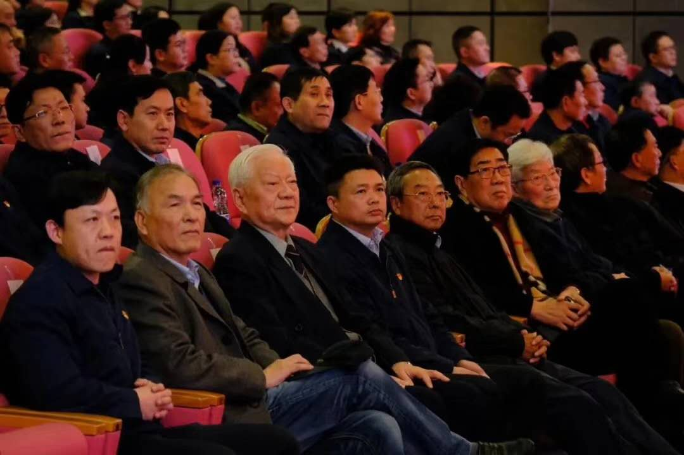
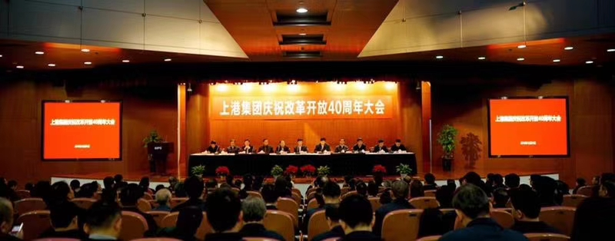
SIPG
第一部分 2018年工作回顾
关键词二：聚焦改革
庆祝改革开放
40周年
记录上海港快速发展的40年
召开庆祝改革开放40周年大会
展映“40人话40年”宣传片
Notes:
2018年是改革开放40周年。40年改革开放，带来了上海港的快速发展，带来上海港核心竞争力和服务能级成百成千倍的提升。40年来，和着祖国前进的铿锵节拍，上港人发扬敢闯敢试、敢为天下先的精神，实现了一系列突破和超越，书写了恢弘壮丽的篇章。40年里，集团实现了从河到江、江到海的历史性转变，资产总量、经营质量、经济效益得到了巨大提高，管理体制机制发生了革命性变化；40年来，集团服务国家战略的综合能力明显增强，港口科技水平取得了质的飞跃，产业结构布局调整实现了重大突破；40年，集团职工队伍素质、职工工作环境和生活质量得到了质的提升。2018年，集团党委召开了庆祝改革开放40周年大会，制作了“40人话40年”宣传片，总结上港集团取得的成绩，坚定全港职工再出发的决心。

Slide 15
SIPG
改革开放40周年数据对比：
码头泊位 ： 99个 岸线总长： 12973米
码头生产用泊位： 139个 岸线总长： 26.6公里
泊位数量增长 40% 岸线总长将近原来的 20倍
7955万吨
7.2亿吨
7951标准箱
5000
多倍
4201万标准箱
9倍
国际班轮航线288条，航线直达全球近300个港口
Notes:
世界上最新最大的集装箱首靠上海港；
此外，集团积极推进国际化战略，目前在上海港停靠的国际班轮航线288条，航线直达全球近300个港口；

Slide 16
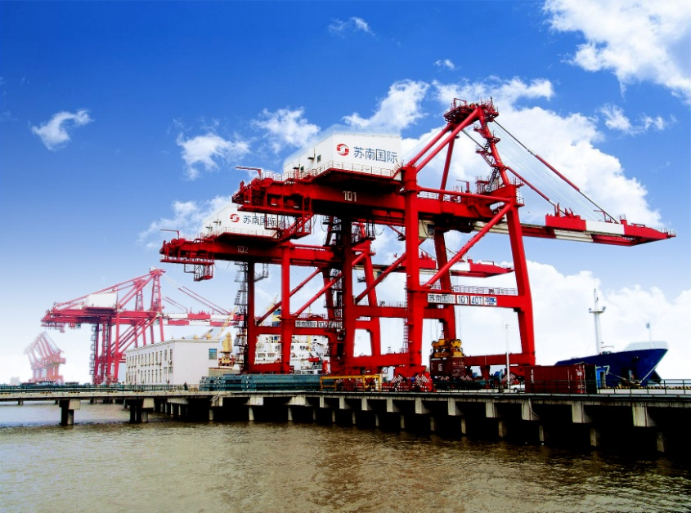
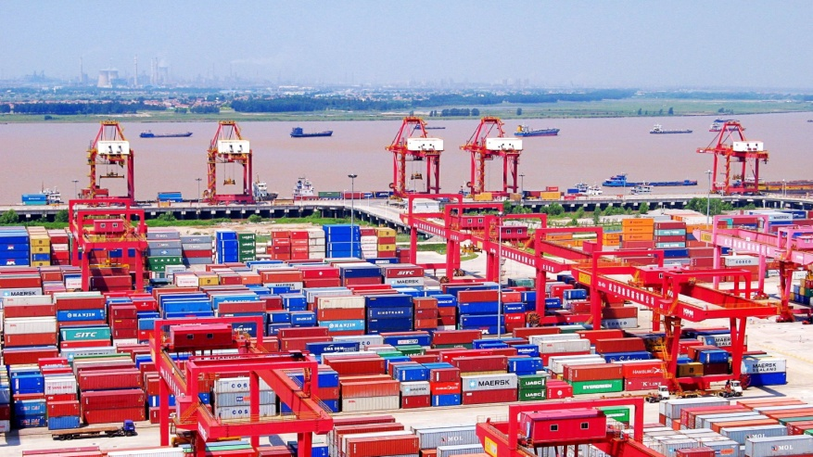
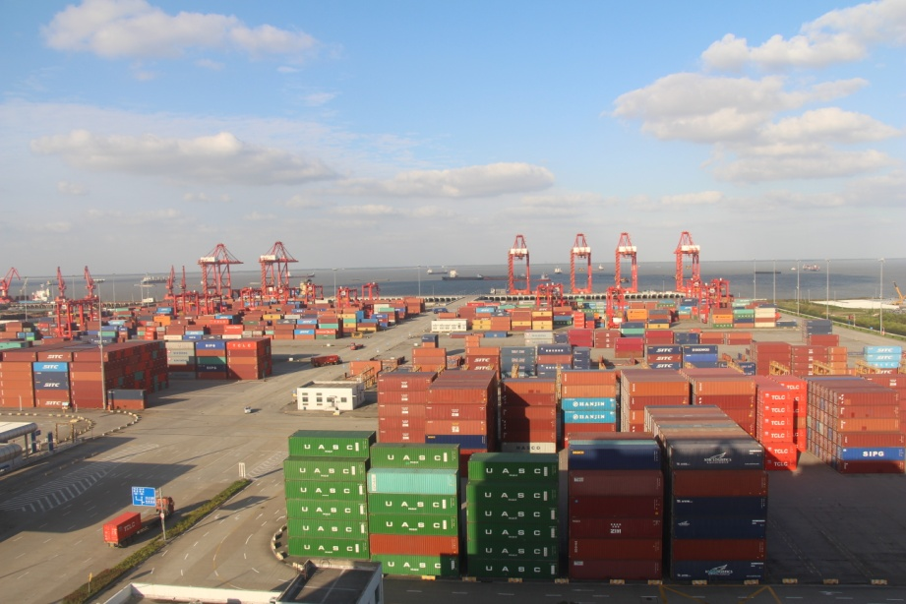
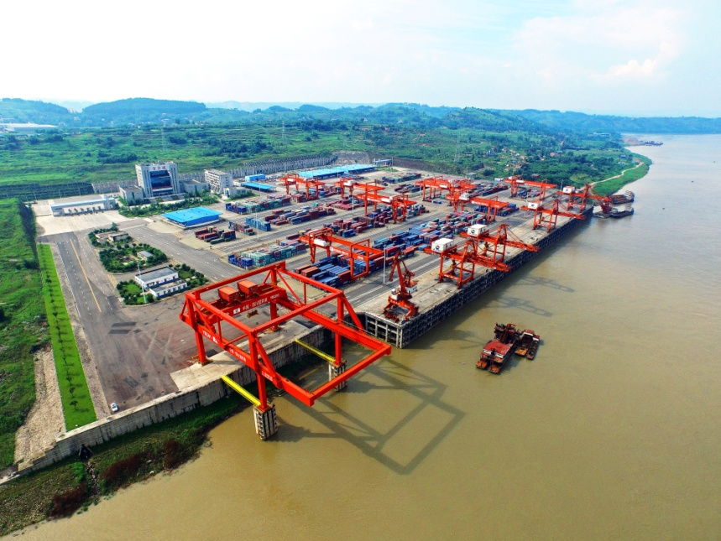
SIPG
Notes:
积极推进长江战略，累计投资50亿元，在宜宾、重庆、城陵矶、武汉、九江、芜湖、南京、江阴、太仓等长江沿线建设港口。这些数字的背后反映出的是上港集团在现代港口集疏运体系建设和现代航运服务体系建设上的重大突破，在全球航运资源配置能力的显著提升，在服务一带一路、长江经济带、长三角建设、上海国际航运中心建设等国家战略中的能力和贡献。
关键词二：科技创新

Slide 17
SIPG
聚焦企业改革，转型发展迈出新步伐
推进海港公安体制改革
制定《关于积极稳妥推进实施长效激励工作的整体方案》
推进公安体制改革和公务用车改革
2. 不断深化
国资国企改革
Notes:
推进海港公安体制改革，就改革后的消防、安保工作制订了方案；海港公安局长期以来为集团的生产安全稳定和企业发展作出了重要贡献，集团给予充分肯定。根据市国资委的部署，集团制定了《关于积极稳妥推进实施长效激励工作的整体方案》，并不断完善员工的薪酬体系和职业经理人制度，逐步形成了激励方式多样、激励效果凸显、激励约束对等的崭新格局。完成了公务用车制度改革工作。

Slide 18
SIPG
聚焦企业改革，转型发展迈出新步伐
推进海港公安体制改革
制定《关于积极稳妥推进实施长效激励工作的整体方案》
推进公安体制改革和公务用车改革
2. 不断深化
国资国企改革
3. 重大结构调整
稳步实施
锦江航运与海华轮船实现整合
同盛物流与上港物流资源优化配置
Notes:
重大结构调整工作稳步实施。为进一步提升集团航运资产运作的效率和效益，启动了锦江航运与海华轮船的整合工作，去年9月1日起由锦江航运对海华轮船实施全面托管，在完成海华轮船资产评估审计后，锦江航运将以协议转让方式整体收购海华轮船。完成了对中建港务公司增资重组工作。
启动同盛物流和上港物流资源整合工作，推动了集团港口物流资源的优化配置。

Slide 19
SIPG
聚焦企业改革，转型发展迈出新步伐
推进海港公安体制改革
制定《关于积极稳妥推进实施长效激励工作的整体方案》
推进公安体制改革和公务用车改革
2. 不断深化
国资国企改革
3. 重大结构调整
稳步实施
锦江航运与海华轮船实现整合
同盛物流与上港物流资源优化配置
4. 财务和审计管控能力进一步加强
Notes:
财务和审计管控能力进一步加强。集团经济运行质量稳中有升，财务管理安全稳健，融资渠道不断拓宽，全年共融资317亿元，综合资金成本3.63%，较一年期基准利率下降72个基点。

Slide 20
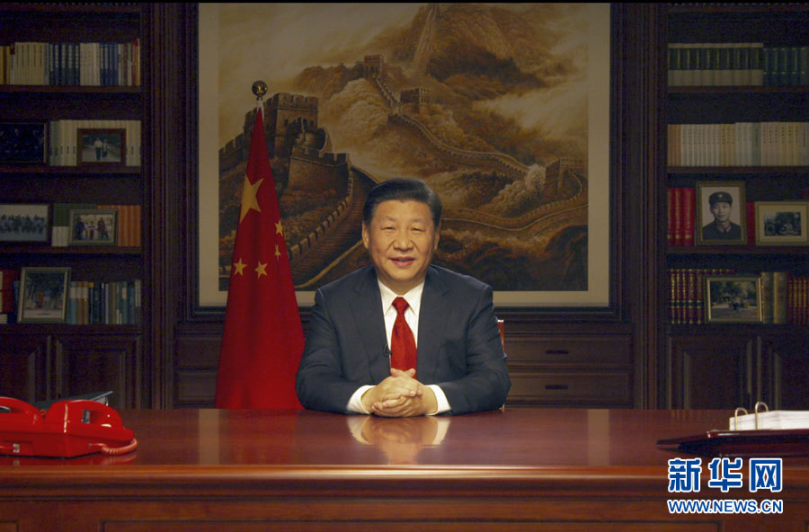
SIPG
Notes:
2018年元旦，习近平主席在新年贺词中为全球单体规模最大、自动化程度最高的集团洋山四期码头开港点赞，这是对集团和全体干部职工极大的鞭策，令人鼓舞、催人奋进。
习近平总书记和李克强总理都非常关心上海港的发展，还分别通过视频连线了洋山四期自动化码头，对洋山港区建设和发展取得的成绩给予了充分肯定。

Slide 21
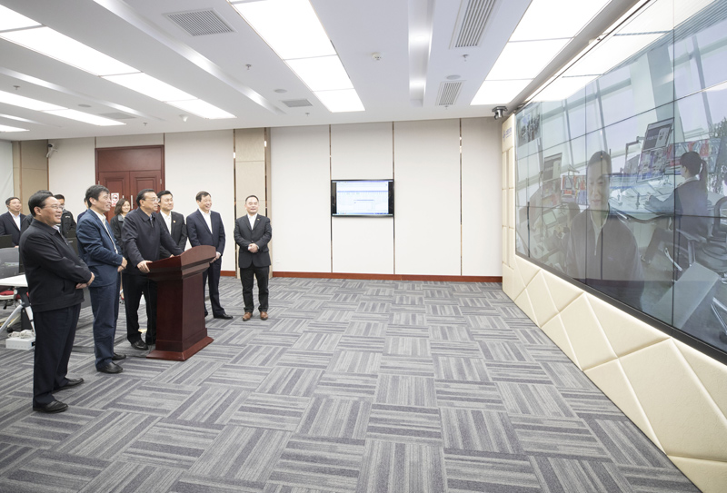
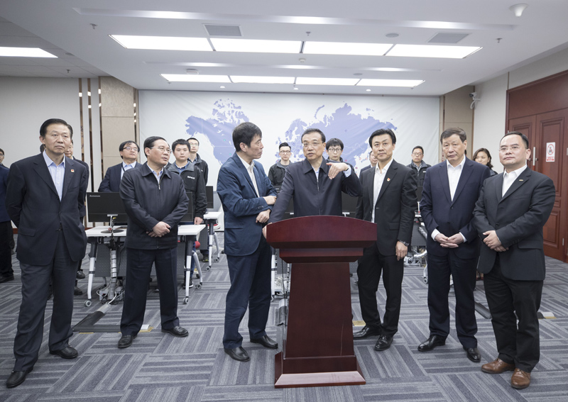
SIPG
在4月10日视频连线洋山四期自动化码头时指出，洋山港区四期码头是中国经济融入全球经济的重要象征，希望把洋山四期码头打造成我国扩大开放的重要窗口。
Notes:
2018年元旦，习近平主席在新年贺词中为全球单体规模最大、自动化程度最高的集团洋山四期码头开港点赞，这是对集团和全体干部职工极大的鞭策，令人鼓舞、催人奋进。
习近平总书记和李克强总理都非常关心上海港的发展，还分别通过视频连线了洋山四期自动化码头，对洋山港区建设和发展取得的成绩给予了充分肯定。

Slide 22
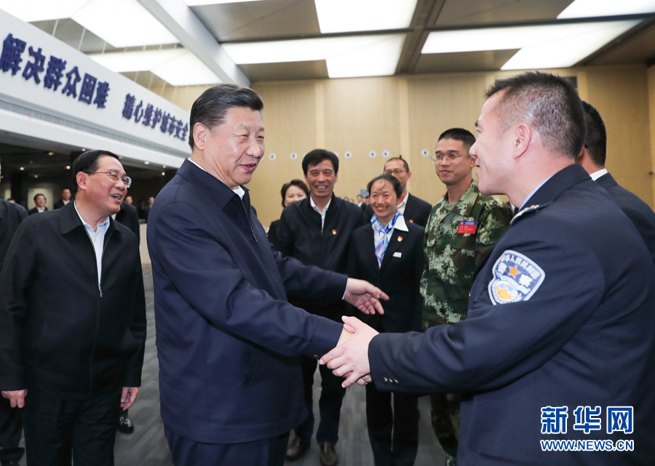
SIPG
在11月6日视频连线洋山四期自动化码头时指出，要有勇创世界一流的志气和勇气，要做就做最好的，努力创造更多世界第一。希望把上海港建设好、管理好、发展好，加强软环境建设，不断提高港口运营管理能力、综合服务能力，在我国全面扩大开放、共建“一带一路”中发挥更大作用。
Notes:
习总书记指出，要有勇创世界一流的志气和勇气，要做就做最好的，努力创造更多世界第一。希望把上海港建设好、管理好、发展好，加强软环境建设，不断提高港口运营管理能力、综合服务能力，在我国全面扩大开放、共建“一带一路”中发挥更大作用。总书记的这番殷切寄语，不仅指明了集团今后的发展方向，亦是对多年来全港上下拼搏奋斗的深刻总结。集团广大干部职工精神振奋、倍受鼓舞，在全港掀起了学习宣传贯彻的热潮。

Slide 23
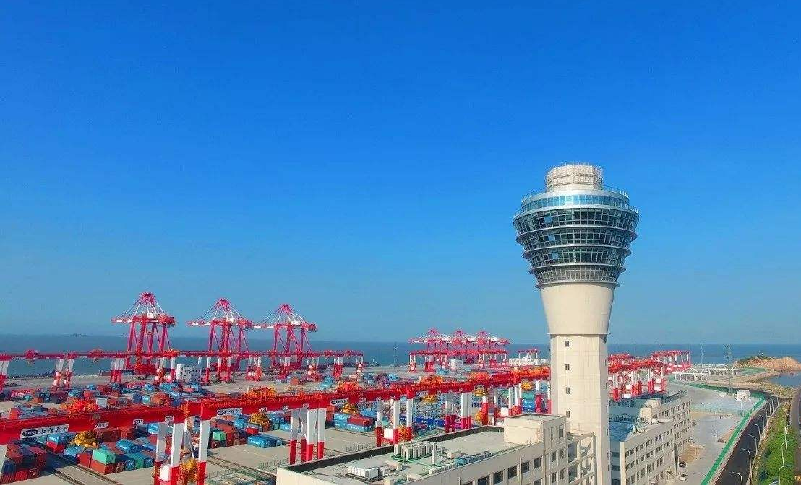
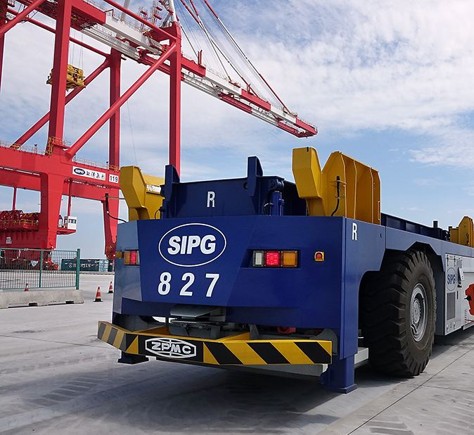
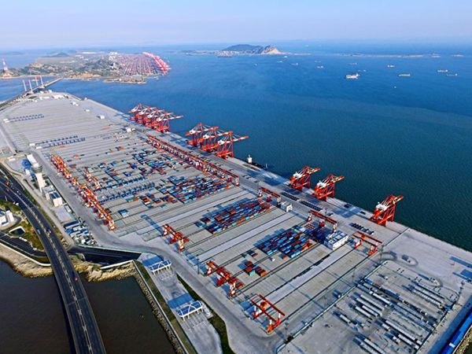
SIPG
第一部分 2018年工作回顾
关键词三：科技创新

Slide 24
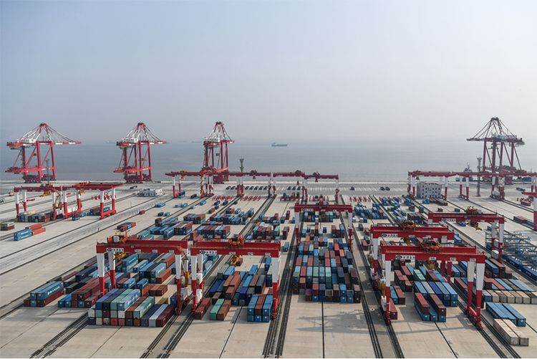
SIPG
聚焦科技创新，港口建设取得新进展
1. 洋山四期工程
开港试运营第一年
干线船每小时单机最高作业效率达到39.88自然箱
昼夜生产能力已达1万标准箱以上
全年吞吐量突破200万标准箱
顺利通过国家验收
正式开始运营
各项生产指标优于预期
Notes:
洋山四期工程于去年底顺利通过了国家验收，核定码头靠泊能力为15万吨级，并正式开始运营，各项生产指标优于预期。
按照“高可靠、高效率、世界先进水平”的目标要求，集团周密筹划，精心部署，确保自动化码头的顺畅运营。在建设管理、系统开发、口岸、引航、船舶拖带、外轮理货等单位和部门的大力支持配合下，尚东分公司全体职工不辱使命，不负重托，在开港试运营第一年，干线船每小时单机最高作业效率达到39.88自然箱，昼夜生产能力已达1万标准箱以上，全年吞吐量突破200万标准箱，高于生产预期目标（150万标准箱）。根据后续规划，码头远期具备630万标准箱年吞吐能力，将为上海国际航运中心建设，为长三角一体化更高质量发展奠定非常重要的基础设施和条件。

Slide 25
SIPG
聚焦科技创新，港口建设取得新进展
2. “三化”建设
全力推进集团网络安全建设工作；
“强基础、处应急、抓重点”
Notes:
以信息化为突破口，推进“三化”建设。按照“强基础、处应急、抓重点”的工作要求，推进集团网络安全建设工作，按照国家二级等保要求完成了主要生产单位的专项检查，完善了集团网络安全管理制度。

Slide 26
SIPG
聚焦科技创新，港口建设取得新进展
2. “三化”建设
全力推进集团网络安全建设工作；
“强基础、处应急、抓重点”
稳步实施财务、工程、人事等系统建设；
Notes:
以信息化为突破口，推进“三化”建设。按照“强基础、处应急、抓重点”的工作要求，推进集团网络安全建设工作，按照国家二级等保要求完成了主要生产单位的专项检查，完善了集团网络安全管理制度。
完成了财务EAS系统二期的建设工作

Slide 27
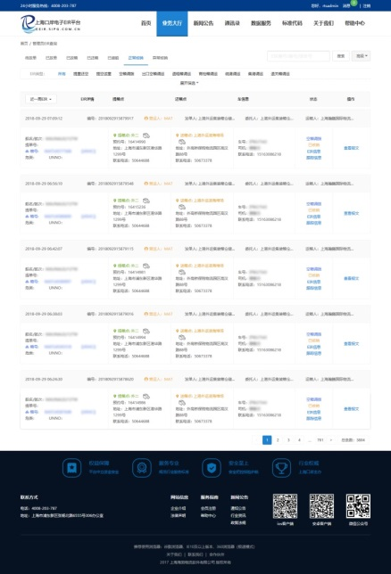
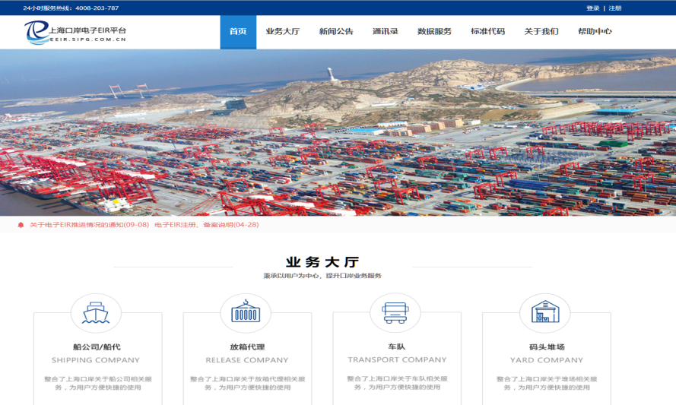
SIPG
聚焦科技创新，港口建设取得新进展
2. “三化”建设
全力推进集团网络安全建设工作；
“强基础、处应急、抓重点”
稳步实施财务、工程、人事等系统建设；
有序推进6项信息化工作：设备交接单电子化、提货单电子化、数据中心、长江支线平台、管理信息平台、电子发票等项目。
集卡预约平台司机注册数量超过38000人，预约率达到70%以上，兑现率达到90%以上
Notes:
完成了集团数据中心的总体规划设计并启动了建设工作；
受理中心基本实现了全面网上业务受理；全力推进主数据标准化、长江支线平台、设备交接单电子化平台（设备交接单电子化基本实现了全覆盖）、管理信息平台、电子发票等项目的建设工作。
集卡预约平台的预约率和兑现率稳步提高，用预约来促进传统码头服务效率提升的效果逐步显现（集卡预约平台司机注册数量超过38000人，预约率达到70%以上，兑现率达到90%以上）；

Slide 28
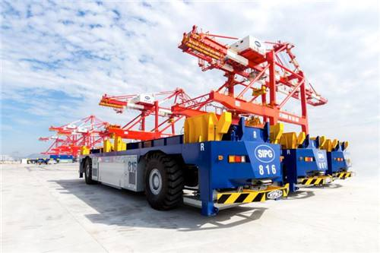
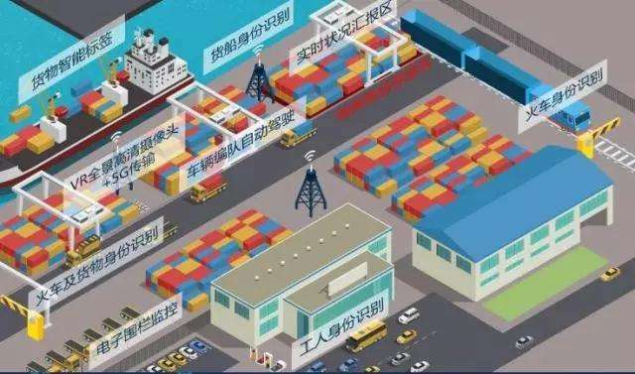
SIPG
聚焦科技创新，港口建设取得新进展
3. 聚焦“四个港口”建设，集中力量攻克关键技术
全年实施科技创新项目71项，其中参与承担省部级以上重大项目6项，完成科技项目38项。
Notes:
集团始终坚持把科技创新作为引领企业发展的第一动力。全面落实“十三五”科技创新发展规划，聚焦“四个港口”建设，集中力量攻克关键技术。全年实施科技创新项目71项，其中参与承担省部级以上重大项目6项，完成科技项目38项。

Slide 29
SIPG
聚焦科技创新，港口建设取得新进展
3. 聚焦“四个港口”建设，集中力量攻克关键技术
全年实施科技创新项目71项，其中参与承担省部级以上重大项目6项，完成科技项目38项。
Notes:
集团始终坚持把科技创新作为引领企业发展的第一动力。全面落实“十三五”科技创新发展规划，聚焦“四个港口”建设，集中力量攻克关键技术。全年实施科技创新项目71项，其中参与承担省部级以上重大项目6项，完成科技项目38项。

Slide 30
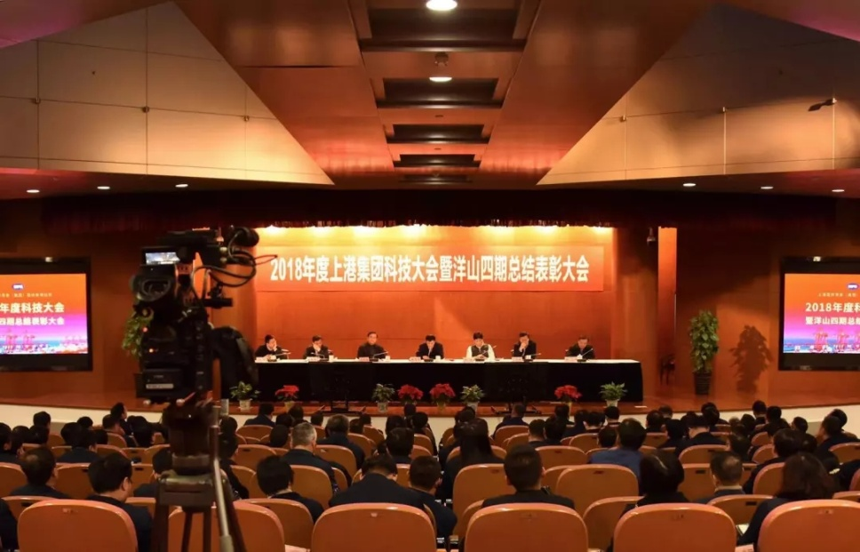
SIPG
聚焦科技创新，港口建设取得新进展
3. 聚焦“四个港口”建设，集中力量攻克关键技术
召开2018年度科技大会，表彰洋山四期科技功臣、建设功臣、2018年集团科学技术进步奖获得者，在集团掀起了万众创新、科技强港的热潮。
此外，集团加强了“船舶与港口节能减排、污染防治技术及装备”行业研发中心的建设，成立了管理委员会，完成了行业研发中心建设方案；积极开展区块链技术研究，与11家全球知名港航企业共同签订了合作备忘录；不断推进传统集装箱码头自动化改造，取得了阶段性成果。
Notes:
12月29日，集团隆重召开2018年度科技大会暨洋山四期总结表彰大会，全面总结洋山四期工程建设以及集团在科技创新领域取得的成果，对洋山四期科技功臣、建设功臣、2018年集团科学技术进步奖获得者进行表彰。
此外，集团加强了“船舶与港口节能减排、污染防治技术及装备”行业研发中心的建设，成立了管理委员会，完成了行业研发中心建设方案；积极开展区块链技术研究，与11家全球知名港航企业共同签订了合作备忘录；不断推进传统集装箱码头自动化改造，取得了阶段性成果。

Slide 31

SIPG
聚焦科技创新，港口建设取得新进展
4. 节能减排工作得到持续推进
完成了上海市下达的节能减排考核目标
集团围绕RTG混合动力改造、自动化码头建设、LNG等清洁能源应用、港口船舶岸基供电推广、信息化平台建设等25项重点支撑项目，取得了显著的节能减排效果，总节能量9.1万吨标准煤、替代燃料量4000吨标准油、碳减排量13.2万吨。
Notes:
节能减排工作得到持续推进。完成了上海市下达的节能减排考核目标。集团围绕RTG混合动力改造、自动化码头建设、LNG等清洁能源应用、港口船舶岸基供电推广、信息化平台建设等25项重点支撑项目，取得了显著的节能减排效果，总节能量9.1万吨标准煤、替代燃料量4000吨标准油、碳减排量13.2万吨。

Slide 32

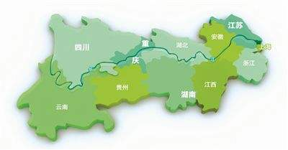
SIPG
第一部分 2018年工作回顾
关键词四：战略引领
Notes:
我们始终围绕集团战略发展目标，积极参与国家“一带一路”建设、长江经济带发展和长三角高质量一体化发展战略，进一步深化集团“三大战略”，不断优化集团资源配置，多元发展闯出了新天地。

Slide 33
SIPG
聚焦战略引领，多元发展闯出新天地
1. 积极参与长三角
高质量一体化发展战略
与浙江海港集团签订了小洋山综合开发合作协议
推进与江苏港口集团、安徽港航集团的合作
Notes:
服务长三角高质量一体化战略。为更好服务国家战略、推进长三角更高质量一体化发展，根据沪浙两地政府的框架协议精神，与浙江海港集团签订了《小洋山港区综合开发合作协议》，浙江海港集团以现金方式对盛东公司增资，上港集团与浙江海港集团分别持有盛东公司80%和20%股权。由盛东公司承担小洋山北侧开发主体职能，项目建成后，将进一步优化洋山港区集疏运体系，释放产能，更好地推进上海国际航运中心建设。
同时，集团与安徽港航集团签署了战略协议；进一步推进与江苏港口集团的合作，与太仓港签订了深化战略合作框架协议；推动与大丰、南通等港口展开多方面、多层次的合作。集团在长三角区域合作的内容进一步丰富，范围进一步扩大，地位进一步凸显，对服务国家长三角高质量一体化发展战略起到了积极的作用。

Slide 34
SIPG
聚焦战略引领，多元发展闯出新天地
1. 积极参与长三角
高质量一体化发展战略
与浙江海港集团签订了小洋山综合开发合作协议
推进与江苏港口集团、安徽港航集团的合作
完成“金牛座”龙门铣床接卸
服务进博平安地铁，党员护行先锋
2. 服务首届进博会
Notes:
去年11月，首届中国国际进口博览会在上海召开，集团及各有关单位高度重视，全员发动，积极协调各方力量，优质完成了各项任务。
10月3日，由水路进入上海进博会的第一箱展品在明东公司完成接卸；
10月9日，本届进博会吨位最大的展品——“金牛座”龙门铣床在冠东公司完成接卸；
振东分公司等单位按照上级要求，组织了党员志愿者加入24小时“服务进博·平安地铁，党员护行先锋”行动等等，充分展现了上港人在服务国家战略部署中高度的政治自觉、思想自觉和行动自觉。

Slide 35
SIPG
聚焦战略引领，多元发展闯出新天地
1. 积极参与长三角
高质量一体化发展战略
与浙江海港集团签订了小洋山综合开发合作协议
推进与江苏港口集团、安徽港航集团的合作
完成“金牛座”龙门铣床接卸
服务进博平安地铁，党员护行先锋
2. 服务首届进博会
3. 深化“三大战略”
取得新进展

Slide 36
SIPG
聚焦战略引领，多元发展闯出新天地
长江战略：
完成对泛亚航运20%股权的收购；
发挥长江经济带航运联盟的平台作用；
参与四川省、湖南省区域内港口资源整合项目。
国际化战略：
以色列海法新港项目正式开工建设，和以星公司就今后海法码头业务协同达成战略合作协议；
推进与中远海运集团在海外相关港口项目上的合作。
3. 深化“三大战略”
取得新进展
Notes:
深化集团“三大战略”，取得新进展。
完成了对泛亚航运20%股权的收购，长江航运市场份额进一步提升；
充分发挥长江经济带航运联盟的平台作用，积极参与四川省、湖南省区域内港口资源整合的研究与洽谈；完成了长江支线平台的功能开发和试运行以及九江、重庆、武汉等港口与平台的对接；持续推进船舶标准化、长江沿线资源整合等相关工作，对长江经济带的服务能级不断提升。配合市有关部门成功举办了2018年“中国航海日”活动，其间集团向海丝沿线港航企业发出了21世纪海上丝绸之路港航合作倡议。
以色列海法新港项目正式开工建设，和以星公司就今后海法码头的业务协同发展达成战略合作协议；积极推进与中远海集团在海外相关港口项目上的合作，集团的国际化战略取得了新的进展。

Slide 37

SIPG
第一部分 2018年工作回顾
关键词五：党的建设
上港集团始终把坚持党的领导加强党的建设，作为企业发展的“根”和“魂”，作为集团做强做优做大的根本保证。

Slide 38
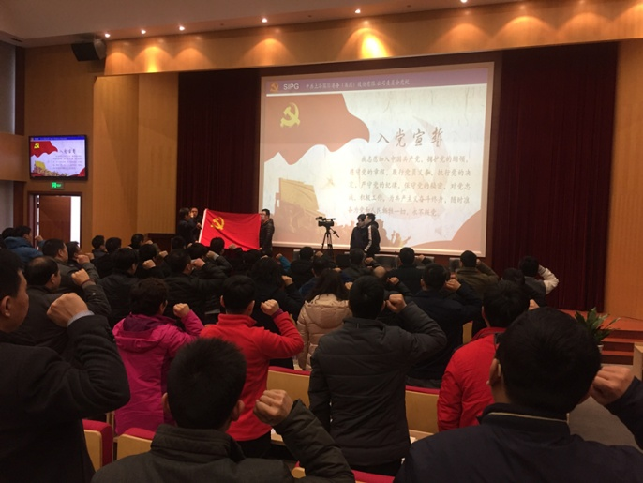
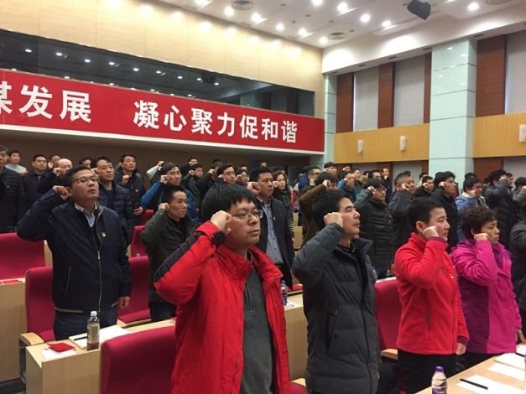
SIPG
一、坚持党的领导，发挥党组织领导核心和政治核心作用
1、深入学习贯彻习近平新时代中国特色社会主义思想，以此作为引领集团改革发展的指引
开办专题培训班7期，培训领导人员608人次
集团纪委连续18年开展“领导人员作风专项整治”、连续19年开展“党风廉政教育月”活动
开展第二轮“全体党员进党校”培训，45家基层党组织、5276名党员参加
Notes:
集团党委先后举办了“学习党的十九大精神”“党性修养”等专题培训班7期，培训领导人员608人次，部分党组织负责人还参加了市国资委“万名书记进党校”培训；
集团纪委连续18年开展“领导人员作风专项整治”、连续19年开展“党风廉政教育月”活动。
开展第二轮“全体党员进党校”培训，引导各级领导人员和广大党员不断夯实“四个意识”、坚定“四个自信”、坚决做到“两个维护”，在思想认识上与党中央保持高度一致。45家基层党组织、5276名党员参加。

Slide 39
SIPG
一、坚持党的领导，发挥党组织领导核心和政治核心作用
2、坚持“四同步四对接”要求，把党的领导贯穿于公司治理全过程
全面完成了把党建工作要求写入《公司章程》工作，集团所涉及的全资、控股、参股等23家公司已全部完成
明确党组织在公司治理中的职权、工作机构设置、人员配备
明确党组织负责人通过法定程序进入董事会、纪检组织负责人通过法定程序进入监事会等要求
Notes:
坚持“四同步四对接”要求，把党的领导贯穿于公司治理全过程
全面完成了把党建工作要求写入《公司章程》工作。集团所涉及的全资、控股、参股等23家公司已全部完成。《章程》中明确党组织在公司治理中的职权、工作机构设置、人员配备；明确党组织负责人通过法定程序进入董事会、纪检组织负责人通过法定程序进入监事会等要求。

Slide 40
SIPG
一、坚持党的领导，发挥党组织领导核心和政治核心作用
3、发挥党委把方向、管大局、保落实的领导作用
前置程序：企业重大决策事项，先经党委会集体讨论后，再提交总裁（经理）办公会讨论
党委会议事规则：每季度专题研究1次纪检和党风廉政建设、意识形态工作，每半年听取研究党建、纪检、群团、意识形态工作情况，并按规定范围进行通报
党委会：2018年基层各单位召开党委（总支委、支委）会达1300余次，落实前置程序726次，党组织的领导核心和政治核心作用得到了有效发挥
Notes:
全面落实了党委会议事规则和前置程序：
前置程序：企业重大决策事项，先经党委会集体讨论后，再提交总裁（经理）办公会讨论。
党委会议事规则：每季度专题研究1次纪检和党风廉政建设、意识形态工作，每半年听取研究党建、纪检、群团、意识形态工作情况，并按规定范围进行通报。
据统计，2018年基层各单位召开党委（总支委、支委）会达1300余次，落实前置程序726次，党组织的领导核心和政治核心作用得到了有效发挥。

Slide 41
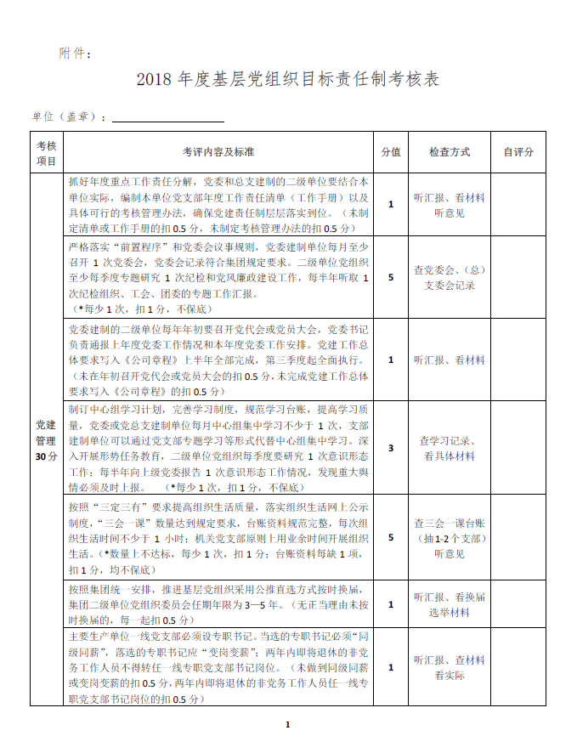
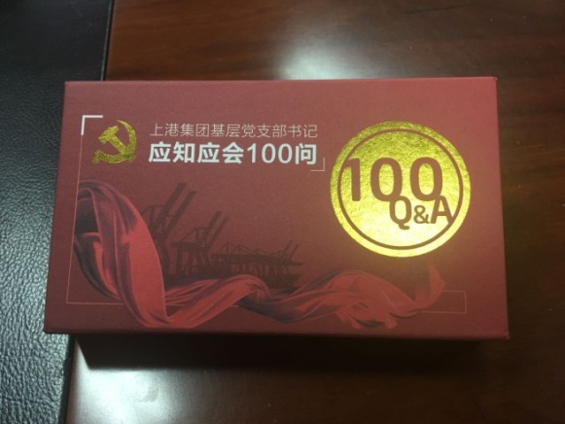
SIPG
健全季度党建督查工作机制：对各单位党建工作开展季度督查和年度考评，编发《党支部书记应知应会100问》
Notes:
健全季度党建督查工作机制，党建责任得到进一步落实：
对各单位党建工作开展季度督查和年度考评，落实了“报双帐”制度，编发《党支部书记应知应会100问》，并先后举办党委工作部门负责人、组织干部、入党积极分子和党支部书记培训班，提升了党建制度知晓率和执行力。

Slide 42
SIPG
推进“四责协同”机制建设：集团共制定党委主体责任40条，纪委监督责任33条，领导班子“一岗双责”责任12条
截至去年末，集团共处置问题线索33件次，立案查处违纪案件6件次，分别采取谈话提醒105人次、批评教育4人次和诫勉谈话12人次，开除党籍1人次，党内严重警告、行政记大过1人次，党内警告并调离岗位1人，党内警告3人次
Notes:
推进“四责协同”机制建设。集团共制定党委主体责任40条，纪委监督责任33条，领导班子“一岗双责”责任12条，基层单位对照集团党委四个责任清单，积极细化完善个性化责任清单，使“四责协同”机制得到了进一步落实。
去年8月10日，集团召开干部大会，进一步明示了“七个不得”的纪律要求。
截至去年末，集团共处置问题线索33件次，立案查处违纪案件6件次，分别采取谈话提醒105人次、批评教育4人次和诫勉谈话12人次，开除党籍1人次，党内严重警告、行政记大过1人次，党内警告并调离岗位1人，党内警告3人次。

Slide 43
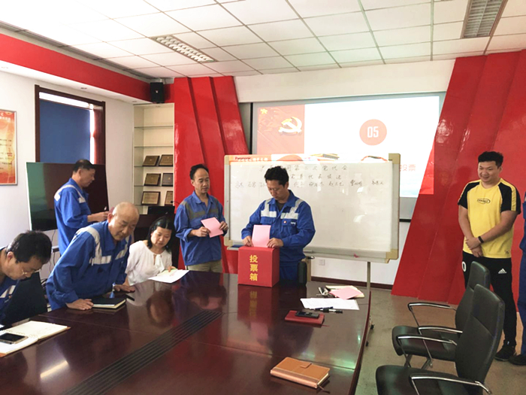
SIPG
一、坚持党的领导，发挥党组织领导核心和政治核心作用
4、坚持党管干部原则，建设高素质国有企业领导人员队伍
按期实施基层党组织换届工作：18家二级单位党组织和38个基层党支部通过公推直选高质量地完成了换届改选工作，投票选举产生党委、纪委班子成员
明确符合条件的总经理兼任党组织副书记
明确新提拔的基层领导人员原则上要经过党支部书记岗位的历练
Notes:
按期实施基层党组织换届工作，18家二级单位党组织和38个基层党支部通过公推直选高质量地完成了换届改选工作，投票选举产生党委、纪委班子成员。
明确符合条件的总经理兼任党组织副书记；明确新提拔的基层领导人员原则上要经过党支部书记岗位的历练。

Slide 44
SIPG
二、坚持全面强化责任，落实党建工作责任制
以“五个有”为主体，党建品牌得到了进一步夯实
有人做：目前集团共有专职党支部书记170名，占支部书记总数的50.6%
有经费：各单位全部按照年度工资总额的3‰—5‰的比例提取并设立党务工作经费，纳入预算管理
有场地：全港党员学习活动室已达到154个、党建目视看板1006块，基本实现全覆盖和内容的与时俱进
有声音：集团宣传媒体通过整合，传播好声音、汇聚正能量成效更加明显。“40人话40年”“上港党建·走进新时代”系列片的上线，受到了集团广大党员职工的高度评价
Notes:
“有人做”：
目前集团共有专职党支部书记170名，占支部书记总数的50.6%。
“有经费”：
各单位全部按照年度工资总额的3‰—5‰的比例提取并设立党务工作经费，纳入预算管理。
“有场地”：
全港党员学习活动室已达到154个、党建目视看板1006块，基本实现全覆盖和内容的与时俱进。
“有声音”：
集团宣传媒体通过整合，传播好声音、汇聚正能量成效更加明显。“40人话40年”“上港党建·走进新时代”系列片的上线，受到了集团广大党员职工的高度评价。
“有成效”：
党建工作始终坚持服务生产经营不偏离，在服务强港事业中，不忘初心，勇挑重担。在全力建设上海国际航运中心、推进强港事业的进程中，集团各级党组织和广大党员积极响应党委号召，战严寒、斗酷暑、抗台风、保安全，奋战在生产经营的第一线，去年7月中旬和下旬，集团先后2次打破集装箱昼夜生产纪录，9月份更创出了380.8万标准箱的月度集装箱吞吐量新高。尤其是30家单位的66支党工团突击队2200多名突击队员，全年共出击4043次，参与人员达20921人次，总用时46153小时,他们用实际行动为上港荣誉而战，为党旗增光添彩。
去年，集团党委表彰了首批12家“看齐党支部”和98名“党员先锋岗”。同时，集团党建工作先后在市委组织部党建座谈会、市国资委党建论坛、市委党校质量强党论坛等平台作专题介绍，中组部、中纪委等专门来到集团开展专题调研并给予了集团党建工作很高的评价。党建系列片“上港党建·走进新时代”被中组部“共产党员网”收录展播。上港党建已成为推动集团高质量发展的“红色引擎”。

Slide 45

SIPG
二、坚持全面强化责任，落实党建工作责任制
有成效：
30家单位的66支党工团突击队2200多名突击队员，全年共出击4043次，参与人员达20921人次，总用时46153小时
集团党委表彰了首批12家“看齐党支部”和98名“党员先锋岗”；党建系列片“上港党建·走进新时代”被中组部“共产党员网”收录展播

Slide 46
SIPG
三、坚持“党的一切工作到支部”，夯实党支部建设
1、深化党建“三基”建设
集团党委从2014年连续6年开展了党支部建设年、党支部加强年、党支部巩固年、党建管理年和党建管理加强年，持续推进三基建设
2、严格党内政治生活
抓实基层党支部“三会一课”：组织生活的“三定四有”标准，普遍得到了规范落实，洋山、外高桥等区域主要生产单位一线翻班党支部均做到用业余时间过组织生活
推进“双重组织生活+”：一些单位领导参加“双重组织生活+”均超过100人次，各单位机关党员利用业余时间过组织生活的占比，也达到了88%
“两学一做”常态化制度化：严格落实“六个环节”工作，做到一支部一方案
Notes:
深化党建“三基”建设：
集团党委从2014年连续6年开展了党支部建设年、党支部加强年、党支部巩固年、党建管理年和党建管理加强年，持续推进三基建设。
严格党内政治生活
抓实基层党支部“三会一课”：
党内组织生活得到进一步加强。组织生活的“三定四有”标准，普遍得到了规范落实，洋山、外高桥等区域主要生产单位一线翻班党支部均做到用业余时间过组织生活，部分基层党组织的个性化做法，不仅得到了党员的肯定，也进一步提升了组织生活质量。
推进“双重组织生活+”：示范作用进一步显现，一些单位领导参加“双重组织生活+”均超过100人次，各单位机关党员利用业余时间过组织生活的占比，也达到了88%。
“两学一做”常态化制度化：
严格落实“六个环节”工作，做到一支部一方案。

Slide 47
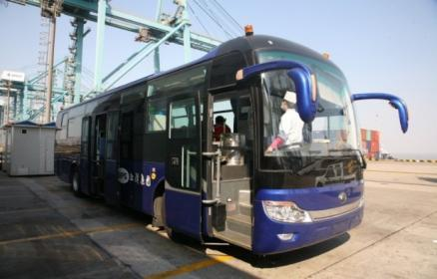
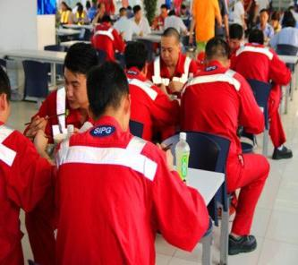
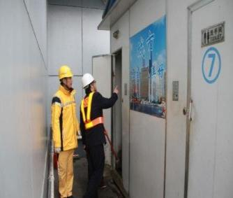
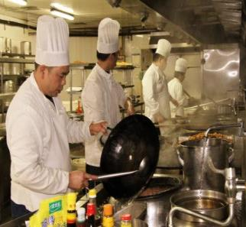
SIPG
第一部分 2018年工作回顾
关键词六：企业文化和谐家园
1.扎实推进实事工程
“一号课题” 升级
Notes:
扎实推进实事工程。去年，“一号课题”全面升级，职工就餐质量、标准进一步提高、现场如厕条件进一步改善，职工满意度不断提升。

Slide 48
SIPG
1.扎实推进实事工程
“一号课题” 升级
健康体检
上港文体中心： 10191人次职工通过“上港文体”APP在线预约场地和课程
“上港杯”“看海港”“2018爱就一起走”“心中的歌”等，丰富了广大职工们“八小时外生活”
“上港之爱”APP、服务职工保障平台、团委的“一封家书”活动以及贯穿全年的帮困送温暖活动等，让职工们真切感受到了上港“大家庭”的温暖氛围
Notes:
健康体检工作做到了“三明确一规范”，受到了职工的一致称赞；
上港文体中心成为职工新“打卡地”，10191人次职工通过“上港文体”APP在线预约场地和课程；
精彩纷呈的文体活动，如：“上港杯”“看海港”“2018爱就一起走”“心中的歌”等，丰富了广大职工们“八小时外生活”；“上港之爱”APP、服务职工保障平台、团委的“一封家书”活动以及贯穿全年的帮困送温暖活动等，让职工们真切感受到了上港“大家庭”的温暖氛围。

Slide 49
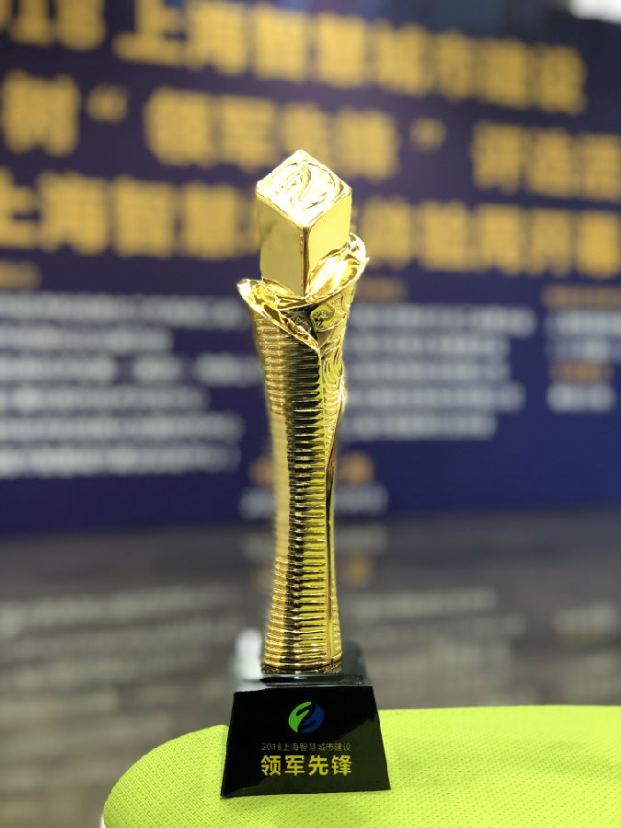
SIPG
2.积极促进职工成长
“立功竞赛”“百师百徒”“青字品牌”
集团22个创新工作室共完成各类创新工作项目160余项，创造经济效益数百万元，有35名职工获得发明专利，25名职工获得技能登高奖励
劳模和先进典型不断涌现：尚东分公司黄华荣获全国五一劳动奖章和2018上海工匠称号；沪东公司何平、张华浜分公司华军荣获上海市五一劳动奖章；海勃公司黄桁荣获2018年上海智慧城市建设“领军先锋”称号；受理中心业务受理部等四个集体荣获上海市工人先锋号等
Notes:
积极促进职工成长。“立功竞赛”“百师百徒”“青字品牌”等活动，在集团内营造了“劳动最光荣，一线最精彩”和学技能、比技术、勇登高的良好氛围，
集团22个创新工作室共完成各类创新工作项目160余项，创造经济效益数百万元，有35名职工获得发明专利，25名职工获得技能登高奖励。
劳模和先进典型不断涌现：尚东分公司黄华荣获全国五一劳动奖章和2018上海工匠称号；
沪东公司何平、张华浜分公司华军荣获上海市五一劳动奖章；海勃公司黄桁荣获2018年上海智慧城市建设“领军先锋”称号；受理中心业务受理部等四个集体荣获上海市工人先锋号等。

Slide 50


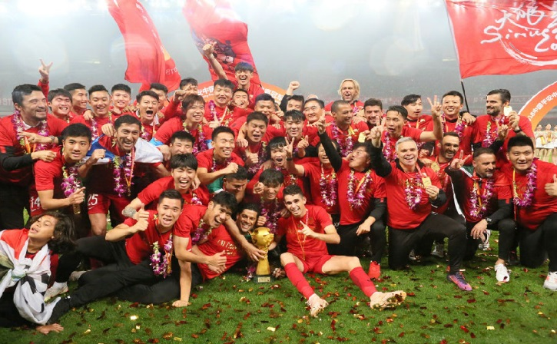
SIPG
上港足球队奋力拼搏捧得队史上首个中超冠军奖杯，时隔23年为上海这座城市再次赢得了荣誉，迎来了久违的中超“火神杯”
3. 上港足球队

Slide 51
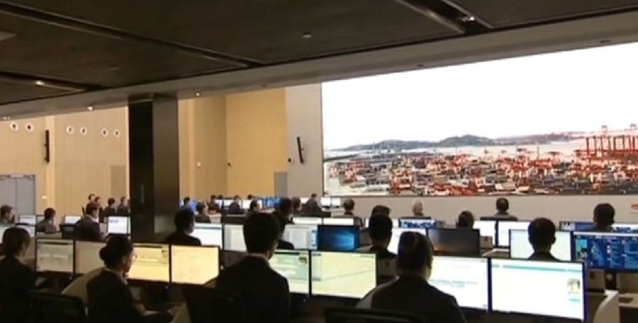
SIPG
媒体关注
2018年的媒体报道注定是不平凡的一年，从元旦习主席新年贺词，到李克强总理连线洋山四期，到进博会期间习近平连线洋山四期提出殷切期望，上海港在2018年成为了万众瞩目的焦点。新华社、人民日报、解放日报、央视、东视、上视等中央和本市的主流媒体先后73次报道集团在改革发展方面所取得的成绩，主要围绕洋山四期、长江经济带、长三角一体化、改革开放40年等主题进行集中报道。特别是习近平总书记连线洋山四期对上海港的发展提出殷切期望，更加坚定了我们上港人强港建设的信念

Slide 52

SIPG
第二部分 2019年面临的形势
1. 全球经济
增长乏力，后劲不足
IMF对2019年全球经济增长预期为3.7%，与2018年持平。
Notes:
政策不确定性加剧、金融市场波动显著、贸易摩擦升级、地缘政治冲突增加，危机回潮的风险加剧，导致对全球经济增长率下滑预期的情绪加剧。

Slide 53

SIPG
第二部分 2019年面临的形势
2. 中国经济
稳中有变，变中有忧
12月19日至21日，中央经济工作会议在北京举行。习近平在会上发表重要讲话，总结2018年经济工作，分析当前经济形势，部署2019年经济工作。
Notes:
中国经济方面：稳中有变，变中有忧
2018年12月19日至21日，中央经济工作会议在北京举行。习近平主席在会上发表重要讲话，总结2018年经济工作，分析当前经济形势，部署2019年经济工作。

Slide 54
SIPG
第二部分 2019年面临的形势
整体形势
2019年中国经济运行稳中有变、变中有忧，外部环境复杂严峻，经济面临下行压力。但在统筹推进稳增长、促改革、调结构、防风险等工作要求下，坚持推进供给侧改革、松紧适度货币政策、加大提效财政政策、更大规模实施减税降费，促进提升国内消费，推动全方位对外开放，经济运行将保持在合理区间。
Notes:
中国经济方面：稳中有变，变中有忧
2018年12月19日至21日，中央经济工作会议在北京举行。习近平主席在会上发表重要讲话，总结2018年经济工作，分析当前经济形势，部署2019年经济工作。
整体形势：2019年中国经济运行稳中有变、变中有忧，外部环境复杂严峻，经济面临下行压力。但我国发展仍处于并将长期处于重要战略机遇期，在统筹推进稳增长、促改革、调结构、防风险等工作要求下，坚持推进供给侧改革、松紧适度货币政策、加大提效财政政策、更大规模实施减税降费，促进提升国内消费，推动全方位对外开放，经济运行将保持在合理区间。

Slide 55

SIPG
对外贸易
发达经济体增速普遍预期下降，外需支撑有所减弱，叠加贸易保护主义抬头，2019年中国对外贸易发展面临的环境更加严峻复杂。预计2019年外贸进出口仍将保持平稳增长，但追求可持续的贸易平衡战略将成为下阶段中国对外贸易的主基调。
Notes:
对外贸易：发达经济体增速普遍预期下降，外需支撑有所减弱，叠加贸易保护主义抬头，2019年中国对外贸易发展面临的环境更加严峻复杂。预计2019年外贸进出口仍将保持平稳增长，但追求可持续的贸易平衡战略将成为下阶段中国对外贸易的主基调。

Slide 56
SIPG
行业形势
预测不乐观：
各航运研究机构报告显示，最近几月世界经济贸易不稳定因素加剧，2019年世界集装箱海运总量预测增速普遍低于2018年。
根据德鲁里对主要航线的预测：进口向增幅预期普遍提升，出口向泛太平洋航线增幅预期下调。
Notes:
各航运研究机构报告显示，最近几月世界经济贸易不稳定因素加剧，2019年世界集装箱海运总量预测增速普遍低于2018年。根据德鲁里对主要航线的预测：进口向增幅预期普遍提升，出口向泛太平洋航线增幅预期下调。

Slide 57
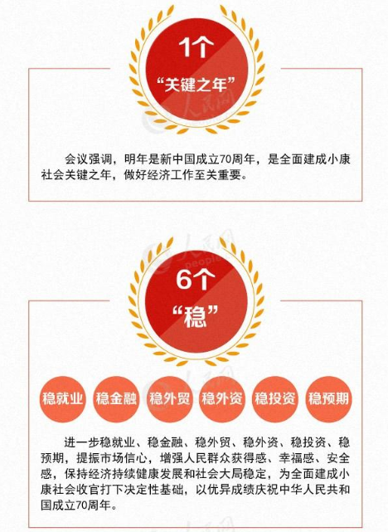
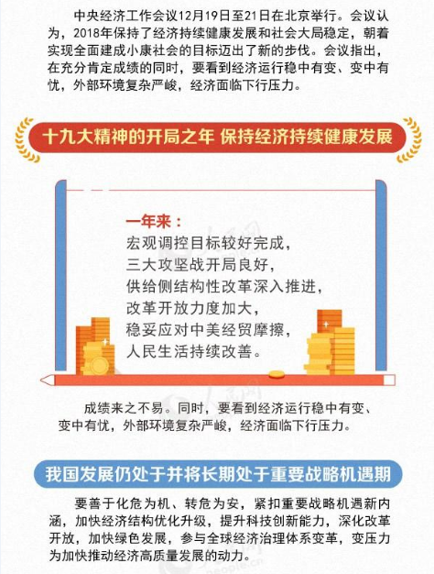
SIPG
中央经济工作会议

Slide 58
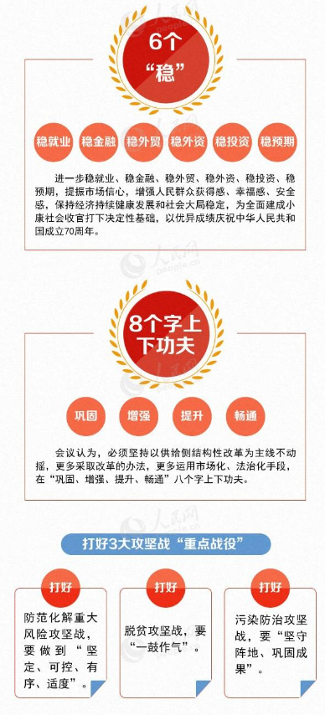
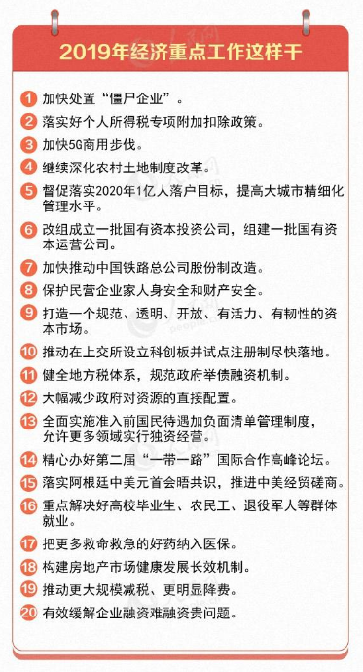
SIPG
中央经济工作会议

Slide 59

SIPG
集团2019年干部大会
四大主要挑战
确保港口主业的有效增长
确保集团效益的有效增长
各级领导干部谋发展的能力迫切需要有效提升
各级领导干部要树立起以效益论英雄的“晒成绩单”精神
集团发展的内生动力和活力需要得到极大发挥
Notes:
1月21日至22日，集团召开2019年干部大会
集团党委书记、董事长陈戌源对2019年集团工作面临的形势和问题作了一个全面的分析。陈戌源强调，集团发展面临着四大主要挑战：1.确保港口主业的有效增长；2.确保集团效益的有效增长；3.各级领导干部谋发展的能力迫切需要有效提升（各级领导干部要树立起以效益论英雄的“晒成绩单”精神）；4.集团发展的内生动力和活力需要得到极大发挥。

Slide 60
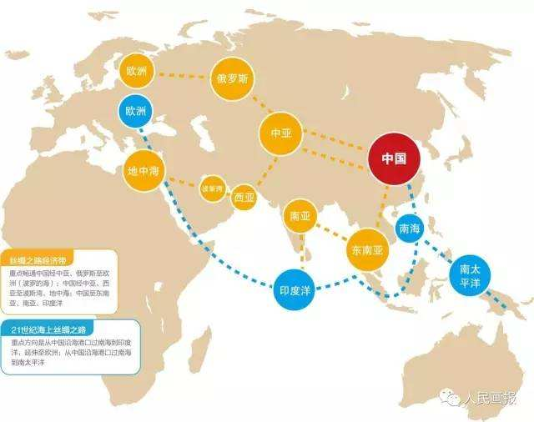

SIPG
困难不容低估，但信心不可动摇，干劲更不能松懈
我国发展仍处于重要战略机遇期，拥有足够的韧性、巨大的潜力，经济长期向好态势不会改变。
同时，国家“稳中求进”的工作基调，为集团稳定港口主业提供了有力支撑，而推进国企改革举措的进一步落细落地，必定会给集团改革发展释放出更多实实在在的“红利”，也必将进一步激发集团的内生动力和活力。
Notes:
我国发展仍处于重要战略机遇期，拥有足够的韧性、巨大的潜力，经济长期向好态势不会改变：
“一带一路”、自贸区战略及一系列正在进行的双边和多边贸易谈判，标志我国进入新一轮全面开放的战略机遇期，新型对外经贸格局正在形成，对外贸易优化升级加快，贸易便利化、自由化推进提速，长三角区域一体化国家战略和长江经济带经济发展的巨大潜力，都会给上海港的发展带来新的机遇；
同时，国家“稳中求进”的工作基调，为集团稳定港口主业提供了有力支撑，而推进国企改革举措的进一步落细落地，必定会给集团改革发展释放出更多实实在在的“红利”，也必将进一步激发集团的内生动力和活力。

Slide 61
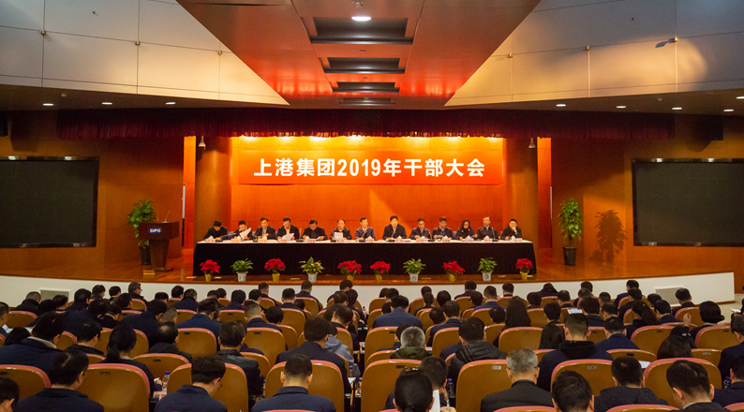
SIPG
形势研判
全球经济保持温和增长态势，航运新格局对大型港口发展产生正面影响，上海港的经济地理位置优势依然显著，国企改革正在向纵深发展，一系列国家战略实施对集团发展带来积极影响，总体来看，集团仍然处于较好的发展机遇期。与此同时，也面临加快业务模式创新、提高多元发展质量、推动资源整合调整等新的要求。
Notes:
陈戌源指出：全球经济保持温和增长态势，航运新格局对大型港口发展产生正面影响，上海港的经济地理位置优势依然显著，国企改革正在向纵深发展，一系列国家战略实施对集团发展带来积极影响，总体来看，集团仍然处于较好的发展机遇期。与此同时，也面临加快业务模式创新、提高多元发展质量、推动资源整合调整等新的要求。

Slide 62

SIPG
集团2019年干部大会
七项工作原则
要积极融入国家战略，在服务国家战略中找准发展的定位与方向，找准着力点
要集中全力保持港口主业的增长，优先发展集装箱业务
要始终突出抓好创新改革工作，坚持走创新改革之路
要始终坚持科技强港战略，在自动化、智能化、信息化、绿色港口等方面有所作为

Slide 63
SIPG
集团2019年干部大会
七项工作原则
要始终坚持以人民为中心的发展理念，把企业发展与员工发展高度融合在一起，充分发挥广大员工的积极性、创造性和责任感，增强员工的获得感和幸福感
要始终坚持发挥好企业党组织的领导核心和政治核心作用，培育一支“对党忠诚、勇于创新、治企有方、兴企有为、清正廉洁”的干部队伍
要始终坚持履行企业社会责任，为党、为民族复兴、为社会进步多作贡献

Slide 64
SIPG
集团“十三五”目标
愿景：成为全球卓越的码头运营商和港口物流服务商
核心业务指标：母港集装箱吞吐量4200万TEU
核心财务指标：归母净利润合计（五年）450亿元
Notes:
2019年是集团“十三五”发展中承上启下的关键之年，让我们重温集团“十三五”的主要目标：
64

Slide 65
SIPG
集团“十三五”目标
集团七大目标：
1、基本建成上海国际航运中心
2、继续保持集装箱吞吐量世界第一
3、主要财务指标保持全球行业前三
4、积极推进多元化，核心主业与多元业务利润比为6:4
5、达成全国布局、跨国经营的发展目标
6、建成科技引领、智慧、绿色和高效的港口
7、加强党建，建设廉洁队伍，形成和谐的企业文化
Notes:
2019年是集团“十三五”发展中承上启下的关键之年，让我们重温集团“十三五”的主要目标：
65

Slide 66
SIPG
第三部分 2019年重点工作
集团工作指导思想：以习近平新时代中国特色社会主义思想为指导，全面贯彻党的十九大、十九届二中、三中全会、中央经济工作会议精神，深入学习贯彻落实习近平总书记考察上海重要讲话和市委十一届六次全会、全国交通运输工作会议精神，坚持“创新、协调、绿色、开放、共享”的新发展理念，坚持稳中求进的工作总基调，坚持勇创世界一流的志气和勇气，更加注重服务大局，更加注重顶层设计，更加注重统筹推进，更加注重改革创新，更加注重营造氛围，抢抓战略机遇、保持战略定力，推进集团“四个港口”建设和高质量发展再上新的台阶，以优异成绩庆祝中华人民共和国成立70周年。

Slide 67
SIPG
第三部分 2019年重点工作
主要生产经营指标
货物吞吐量5.52亿吨
集装箱吞吐量4250万标准箱
散杂货吞吐量1.33亿吨
利润总额123.1亿元
归属于母公司的净利润90亿元
职工收入继续保持适度增长
安全生产保持稳定
工作方针
稳中求进
服务大局
改革创新
争创一流

Slide 68
SIPG
一、做优港口主业，夯实发展基础
全力促进
生产业务增长
深化与重点班轮公司合作
沿海捎带
扩大“五定班轮“
陆改水
推动内贸集装箱业务增长
加大散杂货市场开拓力度
推进海铁联运业务发展
1
Notes:
一是深化与重点班轮公司的综合性、全方位的战略合作，确保各项合作共识得到有效落实。
二是全力争取国际中转、沿海中转、换船、空箱等业务，积极争取沿海捎带政策实现新的突破。
三是积极推广“五定班轮”，进一步提升支线服务水平，大力推动支线船舶互换舱位，确保长江中转业务稳定增长。
四是加大支持力度，加强对接协调，积极开拓市场，全力推进陆改水业务发展。
五是充分把握内贸市场的良好形势，增加资源供给保障，建立良性价格机制，推动内贸集装箱业务增长。
六是围绕散杂货重点货种，加强整体营销和市场协同，加大揽货力度，促进散杂货业务稳定增长。
七是积极争取政府支持，加强与铁路方面协调，大力拓展腹地海铁联运市场。

Slide 69
SIPG
一、做优港口主业，夯实发展基础
全力提高
生产服务能力
推动生产业务部从“操作部”向“指挥部”转变
科学做好航线安排，提高资源利用效率
巩固效率服务成果， 提升船舶准班率和码头生产效率
2
Notes:
一是更加有效落实生产业务部从“操作部”向“指挥部”的功能转变要求，着力增强业务协调和生产组织能力，着力增强对全港各类业务资源的统筹能力。
二是结合船公司联盟化、船舶大型化以及集团港区结构调整的要求，科学做好航线安排，着力发挥好新增生产能力效用，最大程度提高集团资源利用效率。
三是进一步巩固效率服务成果，采取更加有效的措施，狠抓服务承诺兑现，系统地提升效率和服务水平，提高集团港口主业的市场竞争能力。各生产单位要着力挖掘内部潜力，精益组织生产，层层抓好落实，尽力提高船舶准班率和码头生产效率；要着力统筹资源配置，推进流程优化，加强成本控制，不断提高生产经营水平。

Slide 70
SIPG
一、做优港口主业，夯实发展基础
全力提高
生产服务能力
推动生产业务部从“操作部”向“指挥部”转变
科学做好航线安排，提高资源利用效率
巩固效率服务成果， 提升船舶准班率和码头生产效率
2
主动作为适应关检一体化运作
推进海关查验标准化平台建设
持续推进双窗口离泊与套泊作业
积极落实中央和市委市政府相关要求
全力推动优化
口岸营商环境
3
Notes:
一是适应关检一体化运作、进口提前申报、跨境贸易大数据管理平台建设等新的要求，积极研究制定相应操作流程，做好适应性调整和实施安排。
二是加快推进海关查验标准化平台建设，促进上海口岸查验效能不断提升。
三是持续做好双窗口离泊、套泊等作业，积极推动提高通航效能举措的制度确认，认真执行长江口北槽航道通航功能提升方案。
四是积极落实中央和市委市政府关于优化营商环境的相关要求，进一步体现主动作为，推动上海口岸营商环境持续优化。

Slide 71
SIPG
一、做优港口主业，夯实发展基础
全力提高
生产服务能力
推动生产业务部从“操作部”向“指挥部”转变
科学做好航线安排，提高资源利用效率
巩固效率服务成果， 提升船舶准班率和码头生产效率
2
主动作为适应关检一体化运作
推进海关查验标准化平台建设
持续推进双窗口离泊与套泊作业
积极落实中央和市委市政府相关要求
全力推动优化
口岸营商环境
3
严格落实安全生产责任制
不断完善安全管理体系
上海港公安局转制工作
持续加强员工安全宣传教育培训
4
全力确保
安全生产
Notes:
一是严格落实安全生产责任制，进一步强化现场安全管控，不断加强危险货物和船舶安全管理，认真抓好劳务承包、项目承包、承租单位的安全管理。
二是不断完善安全管理体系，健全隐患排查治理和安全预防控制体系，强化应急管理和应急救援处置基础工作。
三是全力做好上海港公安局转制后，社会综合治理、交通消防、安保反恐、洋山岛港区应急单元应急指挥、运输物资安全保卫、海防等相关工作衔接，完成集团专业消防、保安公司组建方案并抓紧实施。
四是持续加强员工安全宣传教育培训，加强安全监督队伍自身建设。

Slide 72
SIPG
二、服务国家战略，融入发展大局
加强与中远海运港口集团的合作
推进以色列项目
加大海外投资力度
完善海丝港航合作机制
服务
“一带一路”建设
1
Notes:
一是积极落实与中远海运集团在有关的港口和海外码头项目上的合作，加大沟通力度，加快工作进度，力争取得实质性进展。
二是严格按照工程进度要求，加快推进以色列海法项目建设，积极推进与中远海、以星的商务谈判，认真做好与当地相关机构的沟通交流。
三是进一步加大海外投资，重点关注国外大型码头运营商和成熟码头项目的投资机会。
四是完善海上丝绸之路港航合作机制，适时组织开展港航物流企业和机构定期交流，加强与沿线港航企业的信息对接、业务协同和资本合作，积极谋划开设“海丝”专线，进一步发挥好上海港在21世纪海上丝绸之路上的桥头堡作用。

Slide 73
SIPG
二、服务国家战略，融入发展大局
加强与中远海运港口集团的合作
推进以色列项目
加大海外投资力度
完善海丝港航合作机制
服务
“一带一路”建设
1
服务
长江经济带发展
推动长江航运联盟工作深入开展
加强长江投资企业管理
积极参与沿线港口整合
2
Notes:
充分把握国家推动长江经济带发展的一系列重大政策机遇，积极挖掘与集团长江战略实施的结合点，进一步发挥集团引领作用，努力在更好地服务长江经济带发展的过程中，更加有效地推进集团长江战略，系统地增强集团对长江流域客户的服务力和影响力。
一是充分利用长江经济带航运联盟机制，进一步扩大长江支线平台应用范围，积极引导长江业务运作模式创新，促进长江船型标准化建设，为客户提供更加高效、便捷、透明的物流服务。
二是进一步加强长江流域投资企业管理，持续关注并妥善解决好各码头面临的新情况、新问题，进一步加大业务支持力度，促进长江沿线投资企业不断提升发展能力。
三是积极参与四川港航集团等沿江省份港口资源整合工作，积极推进与长江流域相关码头的合作项目。

Slide 74
SIPG
二、服务国家战略，融入发展大局
加强与中远海运港口集团的合作
推进以色列项目
加大海外投资力度
完善海丝港航合作机制
服务
“一带一路”建设
1
服务
长江经济带发展
推动长江航运联盟工作深入开展
加强长江投资企业管理
积极参与沿线港口整合
2
服务长三角
高质量一体化发展
推进小洋山北侧开发建设
推进与江苏港口集团合作
推进与安徽港航集团合作
3
Notes:
服务长三角高质量一体化发展。
一是深化与浙江海港集团的战略合作，全力推进小洋山北侧开发建设，力争年内实现开工；加快推进与浙江海港集团的资本合作；积极推进与浙江海港集团关于独山港和乍浦港的一体化、矿石码头合作等项目。
二是推进与江苏省相关港口的合作，进一步深化与太仓港在业务、资本等方面的合作；加快推进与大丰港、南通港的合作项目；积极推进与江苏港口集团的战略合作。
三是积极落实与安徽港航集团的战略合作，进一步提升对腹地区域经济发展的服务能力。

Slide 75
SIPG
二、服务国家战略，融入发展大局
加强与中远海运港口集团的合作
推进以色列项目
加大海外投资力度
完善海丝港航合作机制
服务
“一带一路”建设
1
服务
长江经济带发展
推动长江航运联盟工作深入开展
加强长江投资企业管理
积极参与沿线港口整合
2
服务长三角
高质量一体化发展
推进小洋山北侧开发建设
推进与江苏港口集团合作
推进与安徽港航集团合作
3
Notes:
聚焦洋山港区枢纽效应的发挥，坚持量、质并举，努力将洋山港区打造成为一个“最高效率、最低排放、最优服务、最低成本”的港口生态岛，使洋山港区成为上海港高质量发展的排头兵，使洋山港区的枢纽地位得到更大程度的巩固和发展。
一是与兄弟省市、主要班轮公司加强合作，加大业务资源配置力度，进一步增强洋山港区的要素集聚能力。
二是立足集团长远发展，加快推进芦潮集疏运中心建设，研究制定并有序实施洋山水公铁全方位集疏运体系方案，进一步发挥好资源的规模效应，提高资源的利用效率，最大限度释放洋山港区的生产能力。
三是结合小洋山北侧的开发建设，系统研究洋山南、北侧的生产工艺和业务运作方案，进一步提升洋山港区的运营能级，增强对客户的服务水平。
四是围绕自贸试验区新片区政策，积极做好相关研究和协调工作，为集团发展争取更大的空间。

Slide 76
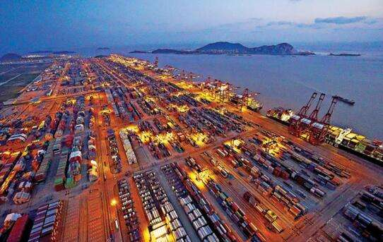
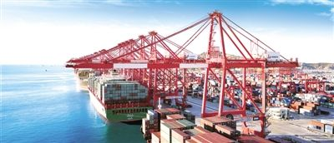
SIPG
二、服务国家战略，融入发展大局
4
加快推进上海国际航运中心建设
积极落实与中远海运集团合作
加快推进以色列海法项目建设
进一步加大海外投资
完善海上丝绸之路港航合作机制
Notes:
一是积极落实与中远海运集团在有关的港口和海外码头项目上的合作，加大沟通力度，加快工作进度，力争取得实质性进展。
二是严格按照工程进度要求，加快推进以色列海法项目建设，积极推进与中远海、以星的商务谈判，认真做好与当地相关机构的沟通交流。
三是进一步加大海外投资，重点关注国外大型码头运营商和成熟码头项目的投资机会。
四是完善海上丝绸之路港航合作机制，适时组织开展港航物流企业和机构定期交流，加强与沿线港航企业的信息对接、业务协同和资本合作，积极谋划开设“海丝”专线，进一步发挥好上海港在21世纪海上丝绸之路上的桥头堡作用。

Slide 77
SIPG
三、深化改革创新，释放发展潜力
落实集团《关于积极稳妥推进实施长效激励工作的整体方案》
探索实施混合所有制改革
推进装卸业务承包制改革
深化体制机制
改革
1
Notes:
一是落实集团《关于积极稳妥推进实施长效激励工作的整体方案》，根据股权激励、效益激励、创新激励、创业激励等四种激励方式的不同要求，在符合条件的二级或三级单位开展试点，进一步激发企业改革创新动力。同时，在试点过程中，不断总结经验，逐步完善长效激励机制，确保改革稳妥有序推进。
二是鼓励市场化程度较高的基层企业，探索实施混合所有制改革，进一步增强企业的发展活力，提升企业的市场化水平。
三是加快推进散杂货码头装卸业务承包制度改革，提升业务承包的规范化、专业化、市场化水平。

Slide 78
SIPG
三、深化改革创新，释放发展潜力
落实集团《关于积极稳妥推进实施长效激励工作的整体方案》
探索实施混合所有制改革
推进装卸业务承包制改革
深化体制机制
改革
1
内贸能力提升
“应用尽用、业务匹配、兼顾长远”
件杂化资源整合
煤炭码头改造为件杂货码头
同盛集团整合
小洋山岛疏运体系研究
芦潮集并试点
加快推进结构调
资源整合
2
Notes:
一是按照应用尽用、业务匹配、兼顾长远的原则，制定内贸集装箱增能方案并抓紧实施，进一步发挥好资源的整体效应，为内贸集装箱业务稳定增长提供有力保障。二是制定相关件杂货码头资源整合方案，加快推进各项工作。整合过程中要确保业务货源稳定，确保服务质量稳定，确保生产运作顺畅，要有利于进一步发挥市场主导作用，有利于充分调动员工积极性，有利于促进件杂货业务更有质量的发展。
三是推进罗泾煤炭码头改造为件杂货码头相关工作，尽快完成改造方案，积极控制投资成本，快速形成生产能力，进一步提升罗泾港区件杂货装卸服务能力。
四是推进同盛集团整合工作，尽快形成方案并有效落实。

Slide 79
SIPG
三、深化改革创新，释放发展潜力
3
提货单电子化
长江支线平台
集卡预约
受理中心
大力推进平台战略
Notes:
一是大力推进集装箱提货单全流程电子化，加快系统开发，加大宣传力度，总结试点经验，逐步推广应用。
二是加快推进长江支线平台建设，在逐步优化现有功能和报文基础上，进一步加大在长江沿线码头上的推广力度。
三是加快集卡预约平台建设，进一步挖掘客户需求，加强市场推广，提高服务质量，不断提高预约率和兑现率；充分利用设备交接单电子化平台，提高服务客户的水平。同时，要积极谋划集卡预约、设备交接单电子化等平台的商业模式，不断探索区块链技术的应用。
四是进一步推进受理中心建设，不断拓宽受理范围，推进道口业务集中受理和出口业务线上受理，优化多渠道支付模式，增强客户体验。

Slide 80
SIPG
三、深化改革创新，释放发展潜力
3
长江支线平台
提货单电子化
集卡预约
受理中心
大力推进平台战略
4
积极推进相关多元产业发展
推进集团港口物流产业实现更大发展
研究加大对金融等产业的股权投资力度
推进水上旅游及衍生业务发展
研究供应链金融业务发展
Notes:
一是充分利用集团品牌、资源等优势，加大与国内外市场的合作力度，大力开拓第三方物流市场，积极探索体制机制优化，不断增强市场竞争能力，推进集团港口物流产业实现更大发展。要继续加快推进空箱、冷链物流等业务发展。
二是在确保集团信用评级和主要经济指标稳定的基础上，积极研究加大对金融等产业的股权投资力度。
三是积极推进水上旅游及衍生业务发展，推进滨水商业开发，支持航运产业发展。
四是积极研究供应链金融业务发展。

Slide 81
SIPG
四、推进科技兴港，打造发展引擎
制定新一轮
科技发展规划
围绕把集团打造成全球港口行业科技引领者的目标，聚焦“四个港口”建设，研究制定新一轮科技发展规划
1
Notes:
加强顶层设计，围绕把集团打造成为全球港口行业科技先行者的目标，聚焦自动化、智能化、信息化和绿色港口等四个方向，研究制定新一轮科技发展规划，引领集团科技工作取得新的突破。

Slide 82
SIPG
四、推进科技兴港，打造发展引擎
制定新一轮
科技发展规划
围绕把集团打造成全球港口行业科技引领者的目标，聚焦“四个港口”建设，研究制定新一轮科技发展规划
1
持续提升洋山四期效率和能级
大力推进传统码头的自动化改造
无人集卡技术试点
全面推行智能理货
加快
智慧港口建设
2
Notes:
一是以持续领先为目标，优化改进洋山四期生产管理系统与设备控制系统，进一步完善系统功能、提高系统效率、增强系统稳定性，更好地体现自动化码头的优势。二是充分运用洋山四期自动化技术成果，对全港各码头自动化改造试验进行综合论证，抓紧形成整体技术改造方案，争取用3-5年时间完成传统码头的自动化改造。三是积极开展港区集卡自动驾驶技术研究和测试，进一步加强与上汽集团合作，尽快形成安全、适用的技术方案。
四是按计划在集装箱码头加快建设智能理货系统。

Slide 83
SIPG
四、推进科技兴港，打造发展引擎
制定新一轮
科技发展规划
围绕把集团打造成全球港口行业科技引领者的目标，聚焦“四个港口”建设，研究制定新一轮科技发展规划
1
持续提升洋山四期效率和能级
大力推进传统码头的自动化改造
无人集卡技术试点
全面推行智能理货
加快
智慧港口建设
2
着力增强
科技发展能力
加强技术中心建设
夯实科技人才队伍
推进重大技术攻关和科技成果推广
3
Notes:
一是加强集团技术中心建设，进一步充实力量，完善机制，增强技术攻关和协调指挥能力，努力使技术中心成为集团科技兴港的主阵地和科技创新的主力军。
二是加强集团科技人才队伍建设，加大选拔、培养力度，发挥好博士后科研工作站平台作用，为集团集聚科技人才创造良好环境。
三是加强重大技术攻关和科技成果的推广，加快形成“四个港口”建设的关键技术体系。
同时，认真实施基本建设和更新改造等六项计划，加快推进重点项目，确保按期完成。

Slide 84
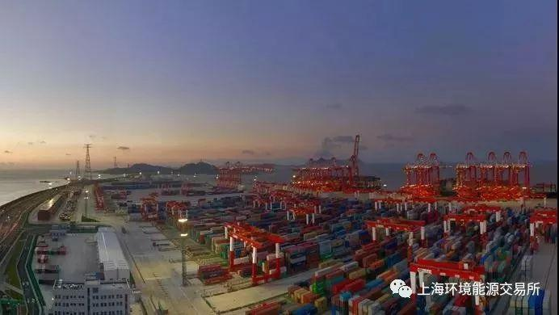

SIPG
四、推进科技兴港，打造发展引擎
4
加快绿色港口建设
做好作家重大科技项目的验收
实施2019年度节能减排计划
着力提升清洁能源使用率
Notes:
一是认真做好集团参与承担的国家重大科技项目的验收准备工作，按期有序实施“绿色港口建设技术集成与示范”等项目。
二是积极实施2019年度节能减排计划，重点推进岸基供电工程、RTG混合动力改造等项目。有效控制能耗量和能耗成本，确保完成全年目标。
三是结合上海市新一轮《绿色港口三年行动计划》，着力提升清洁能源使用率，推动开展港区光伏、风电项目应用试点。

Slide 85
SIPG
五、强化企业管理，提高发展质量
数据中心建设
完善集团信息化管理制度，加强网络安全管理
完善系统运维机制
全面推行集团对标管理
加快推进
“三化”建设
1
Notes:
一是按照计划节点要求，加快推进集团数据中心建设。
二是完善集团信息化管理制度，加强集团大数据管理，认真做好网络安全工作，夯实集团信息化建设的基础。
三是加快推进人力资源、工程技术、邮件、统一身份认证等系统功能上线后的应用工作，不断完善系统运维机制。
四是全面推行对标管理，完善对标管理体系，更加注重经营质量，提升企业科学化管理水平。

Slide 86
SIPG
五、强化企业管理，提高发展质量
数据中心建设
完善集团信息化管理制度，加强网络安全管理
完善系统运维机制
全面推行集团对标管理
加快推进
“三化”建设
1
2
进一步提升财务和审计管理水平
全面预算管理
加强资金筹划
加强税务和资产管理
进一步做好审计工作
Notes:
一是落实全面预算管理要求，强化过程控制，增强预算约束，切实发挥预算在经营管理中的重要作用。
二是进一步加强资金筹划，积极拓宽融资渠道，提高资金管理水平，努力降低资金成本。
三是加强税务和资产管理，做好存量房处置工作。
四是进一步做好审计工作，认真落实新规，完善工作机制，加强程序管控，落实闭环管理，不断提升审计工作质量和效果。

Slide 87
SIPG
五、强化企业管理，提高发展质量
3
加强人力资源管理和人才队伍建设
加强劳动用工管理
抓好职工教育培训
做好人才储备
Notes:
一是加强劳动用工管理，合理控制用工总量，盘活人力资源存量，进一步提高劳动生产率。加强外劳力队伍管理，确保队伍总体稳定。
二是抓好职工教育培训，加强技能人才队伍建设，力争集团高技能人才占技能人才的比例达到41%。
三是进一步加大对复合、高端人才的培养和选拔力度，为集团高质量发展做好人才储备。

Slide 88
SIPG
五、强化企业管理，提高发展质量
3
加强人力资源管理和人才队伍建设
加强劳动用工管理
抓好职工教育培训
做好人才储备
4
认真做好商务地产工作
全力推进宝山、军工路项目工程建设
全力推进“上海长滩”销售工作
星外滩项目
汇山地块
Notes:
一是按照计划节点要求，全力推进宝山、军工路项目工程建设。要以高度负责的态度，确保工程质量，确保施工安全，确保项目品质。
二是全力推进“上海长滩”销售工作，加大宣传力度，努力完成年度销售目标。认真做好物业管理工作。
三是按时完成星外滩项目建设收尾及移交工作。
四是积极推进汇山地块3万平方米办公楼处置相关工作；认真做好港政置业项目商务工作。

Slide 89
SIPG
六、落实国企党建要求，保障集团高质量发展
总体要求
以习近平新时代中国特色社会主义思想为指导，全面贯彻党的十九大和十九届历次全会精神，按照习近平总书记在考察上海时的重要指示和新时代国企党建总要求，围绕“稳中求进、服务大局、改革创新、争创一流”的工作方针，进一步聚焦把方向、管大局、保落实，坚持全面加强党的领导、全面从严治党、全面服务集团改革发展、全面建强党的肌体、全面提升和谐家园建设水平，实现集团党的建设全面夯实、全面进步、全面过硬，为集团进一步夯实强港建设发挥坚强的领导核心和政治核心作用

Slide 90

SIPG
六、落实国企党建要求，保障集团高质量发展
（一）突出政治建设，聚焦“国有企业根和魂”，用新时代党建理论武装头脑，为集团深化改革发展提供强大引领力
中心组学习：中心组每月集中学习不少于1次。
党课：每个领导班子成员为所在支部或联系点党员上党课，每年不少于1次。
党建网评论：在保持评论每月不少于4条的基础上，积极引导党员提高评论质量。
党委会议事决策规则：坚持党组织研究讨论作为股东大会、董事会、经理层决策重大问题的前置程序；党委会每月不少于1次，每季度至少研究1次党建、纪检、群团和意识形态工作，每半年至少听取1次生产经营、党建、纪检、群团和意识形态工作情况的汇报。
Notes:
以“党建管理提升年”为载体，开展六个方面的工作：

Slide 91
SIPG
六、落实国企党建要求，保障集团高质量发展
四同步四对接：配齐配强党务干部，党委建制单位专职党务干部数量不少于在岗职工总数的1.5%；专职党（总）支部书记与同一层次经营管理人员做到“同级同薪同责”。
党校建设：突出理论教育和党性教育，每年2次的集中培训要确保政治理论教育课时量在教学安排中不低于75%，确保习近平新时代中国特色社会主义思想课程不低于理论教育课时的50%。
群团工作：党委建制的二级单位原则上由党委副书记兼任工会主席；部门（投资企业）原则上由部门党支部（副）书记兼任工会主席。团员人数在100人以上的二级单位应设专职团组织负责人；党组织分管领导每半年至少参加1次团青活动。
Notes:
以“党建管理提升年”为载体，开展六个方面的工作：

Slide 92

SIPG
六、落实国企党建要求，保障集团高质量发展
（二）突出责任担当，聚焦“二十字”标准，打造一支高素质领导人员队伍，为集团深化改革发展提供强大执行力
双重组织生活+：组织生活应做到会前“书面通知”，会中“全程留痕”，会后“上传平台”。基层党组织每年要在本单位范围内公布党员领导人员执行“双重组织生活+”制度情况。
谈心谈话：基层单位领导班子成员之间、上下级党组织书记之间，上、下半年各至少开展1次谈心谈话；领导人员与所在支部党员之间要开展经常性的谈心谈话。
领导人员选拔：要制度化落实基层新提拔的领导人员原则上应有基层党支部书记等党群工作岗位的经历；党委建制的二级单位中，符合条件的党员总经理兼任党委副书记。
Notes:
以“党建管理提升年”为载体，开展六个方面的工作：

Slide 93

SIPG
六、落实国企党建要求，保障集团高质量发展
（三）突出服务改革发展，聚焦“四个港口”建设，发扬久久为功的精神，为集团深化改革发展提供强大向心力
党代会：根据上级党委要求，今年集团将召开第二次党代会。
劳动功臣：认真组织开展第四届“上海港劳动功臣”评选，发挥先进典型的示范引领作用。
意识形态：各级党组织要定期研究本单位舆情状况，落实分管领导和职能部门，每半年向上级党组织报告1次本单位意识形态工作情况，遇重大舆情必须及时上报。集团党建网每个工作日上传信息不少于10条，基层党委建制单位每季度发布信息数不少于15条。
Notes:
四月下旬召开党代会
现在基层单位都在陆陆续续选代表

Slide 94
SIPG
六、落实国企党建要求，保障集团高质量发展
（四）突出建强党的基层组织，聚焦“提升组织力和政治功能”，加强基层党支部建设，为集团深化改革发展提供强大战斗力
党支部建设：党委会每半年至少专题研究1次党支部建设工作。夯实党支部书记专职化，制度化确保生产单位一线党支部，以及党员人数在30人以上或职工总数在150人以上的部门（不含机关）全部设专职党支部书记。
两年内即将退休的非党务工作人员，不得转任党支部书记岗位；要提高党支部书记“2+3”培训质量，做到内容更丰富、更有效、更接近实操，基层党组织负责的党支部书记培训，每次集中时间不得少于半天。
设专职支部书记
职工总数在150人以上
或党员数量在30人以上
Notes:
四月下旬召开党代会
现在基层单位都在陆陆续续选代表

Slide 95
SIPG
两学一做：严格“三会一课”制度，要做到“三定四有”；
第二季度，集团将举办“组织生活”微视频大赛，优秀参赛作品将在“七一”期间予以表彰；
认真开展主题党日活动，要做到时间、人员、主题“三明确”，每月要相对固定一天，以党性教育为主，可结合“三会一课”一并进行；
认真开展个别谈心、集体谈话活动，支委班子每年至少要为所在支部的每名党员安排1次谈心谈话。
集团将在第二季度开展“两先两优”评比。

Slide 96

SIPG
党务干部专职化：基层党委工作部门负责人专职化，设立专职党委组织员（负责党建管理和发展党员等工作），宣传工作岗位必须落实专人负责；党委建制的二级单位必须设1名专职纪委书记或副书记，总支建制的二级单位必须设专职纪检干部。
党员发展：基层党组织每半年要对发展党员工作进行1次自查，集团每年组织1次专项检查，检查结果纳入基层党建责任制考核。
党支部管理平台：支部“三会一课”“主题党日活动”“走转树”等基础性工作，一律在网上“留痕”；要定期更新信息资料，对党员个人信息发生变化、组织关系发生转移等情况，以及支部的信息变化情况，应做到及时更新；各单位要在每季度首月上旬核对信息，确保准确。

Slide 97
SIPG
六、落实国企党建要求，保障集团高质量发展
（五）突出全面从严治党，聚焦“四责协同”，强化惩防并举，为集团深化改革发展提供强大管控力
作风建设：开展好第19次领导人员作风建设专项整治教育活动和第20次党风廉政教育月活动。严格落实领导人员防止利益冲突实施办法，要严肃查纠在经营管理活动中发生的“七个不得”行为限制、违规经商办企业、利益输送和利益交换等问题。
作风建设永远在路上

Slide 98


SIPG
六、落实国企党建要求，保障集团高质量发展
（六）突出善作善成，聚焦共建共享，促进文明和谐，为集团深化改革发展提供强大凝聚力
共建共担共享：有效实施2019年度服务职工实事项目；
今年新增两项内容：全港主要生产单位设立“户外职工驿站”（服务内容包括盥洗休息、御寒避暑、餐食加热、饮水供给、手机充电等）
切实做好“一号课题”升级工作，不断提升职工满意度；
加强“上港之爱”“上港有约”APP、“公益乐学”课程的宣传和优化；组织开展第23次“8·15”献爱心活动；新增“爱·上港”文化进一线活动
实施工会会员卡全天候开放办理、参保、理赔等相关工作；
纪念“五四运动”100周年；
认真落实市国资企业“百企帮百村”工作要求，做好精准帮扶云南曲靖经济贫困村工作，彰显企业社会责任。
群众路线
“一号课题”
职工素质工程
Notes:
施2019年度12项服务职工实事项目。
其中，今年新增两项内容：全港主要生产单位设立“户外职工驿站”（服务内容包括盥洗休息、御寒避暑、餐食加热、饮水供给、手机充电等）；实施“上港有约”文体活动（优化“公益乐学”课程，新增“爱·上港”文化进一线活动）。其余10项为在去年基础上继续实施。
切实做好以“港区改善一线职工就餐质量、改进一线如厕环境”为主旨的“一号课题”升级工作，不断提升职工满意度；加强“上港之爱”“上港有约”APP、“公益乐学”课程的宣传和优化；组织开展第23次“8·15”献爱心活动；实施工会会员卡全天候开放办理、参保、理赔等相关工作；纪念“五四运动”100周年；认真落实市国资企业“百企帮百村”工作要求，做好精准帮扶云南曲靖经济贫困村工作，彰显企业社会责任。

Slide 99
SIPG
六、落实国企党建要求，保障集团高质量发展
（六）突出善作善成，聚焦共建共享，促进文明和谐，为集团深化改革发展提供强大凝聚力
共建共担共享：有效实施2019年度服务职工实事项目；
今年新增两项内容：全港主要生产单位设立“户外职工驿站”（服务内容包括盥洗休息、御寒避暑、餐食加热、饮水供给、手机充电等）
切实做好“一号课题”升级工作，不断提升职工满意度；
加强“上港之爱”“上港有约”APP、“公益乐学”课程的宣传和优化；组织开展第23次“8·15”献爱心活动；新增“爱·上港”文化进一线活动
实施工会会员卡全天候开放办理、参保、理赔等相关工作；
纪念“五四运动”100周年；
认真落实市国资企业“百企帮百村”工作要求，做好精准帮扶云南曲靖经济贫困村工作，彰显企业社会责任。
群众路线
“一号课题”
职工素质工程
Notes:
各位领导、同志们：
2019年的任务已经明确，改革发展任务繁重，做好新一年工作和全面推进强港事业“始于梦想，基于创新，成于实干”。站在“4250”的新起点，我们要学会珍惜和感恩；面对前进道路上的诸多困难与挑战，我们要勠力同心，群策群力，努力适应新常态、展示新作为。“有怎样的付出就有怎样的收获”，上港人要共享改革成果，更要共担发展责任。2019年是新中国成立70周年，也是上海解放70周年，我们要高举习近平新时代中国特色社会主义思想伟大旗帜，在上海市委、市政府和市国资委党委的正确领导下，不忘初心、不负重托，一起拼搏奋斗，一起追梦奔跑，以更大的责任担当作出应有的更大贡献，迎接新中国70周年华诞！

Slide 100


THANKS
谢 谢 ！

